Slide 1

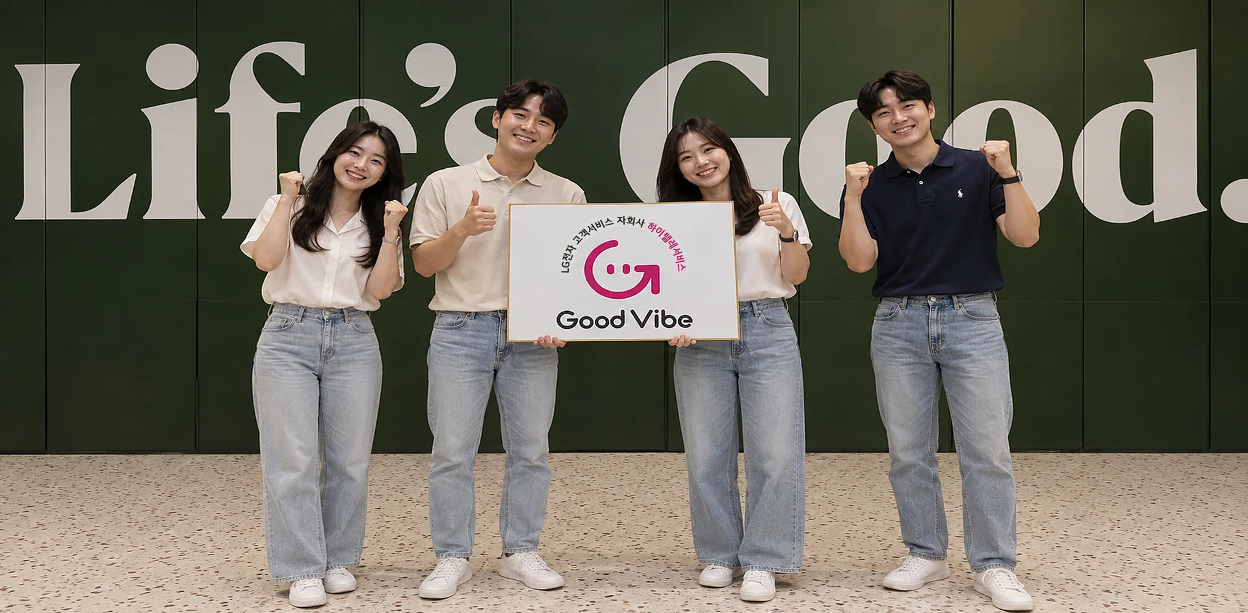


㈜하이텔레서비스 2027년 사업자 선정
LG전자 고객센터 위탁운영 제안
2026. 10. 제안사 ㈜케이티아이에스
신뢰와 감동을 주는 고객 커뮤니케이션의 중심
Notes:
[발표 약 20초]
안녕하십니까. LG전자 고객센터 위탁운영 제안 발표를 맡은 000입니다.
(잠시 멈춤)
세탁기가 멈춘 아침, 에어컨이 꺼진 한여름 밤.
고객이 LG전자 고객센터에 전화를 거는 순간은, 대부분 가장 불편하고 다급한 순간입니다.
지난 3년 동안 저희는 그 첫 통화를 받는 자리에 있었습니다.
잘 해낸 날도 있었고, 부족해서 많이 배운 날도 있었습니다.
오늘은 그 현장에서 저희가 무엇을 겪고, 무엇을 바꿨으며, 앞으로 무엇을 더 잘하고 싶은지 진심을 담아 말씀드리겠습니다.

Slide 2
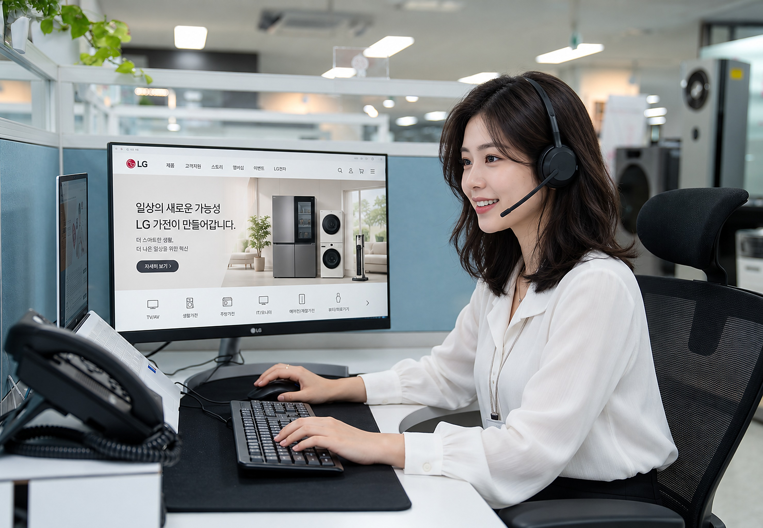

3년간 이미 검증된 운영사, KT IS가 주5일 상시 운영의 핵심 파트너가 되겠습니다
지난 3년 동안 겪고 바꾸며 배운 것을 바탕으로, 주5일 상시 운영을 끝까지 책임지겠습니다.
PAST 2024~2025
경험 축적
NOW 2026
성과 입증
NEXT 2027~
확대 적용
WHY KT IS
LG전자 업무를
3년간 직접
수행한 운영 경험
2024년 성수기 55명
2025년 성수기 60명
2026년 성수기 35명
상시 T-NPS 평균 추이
주5일 상시 운영 규모 (석)
① 3년 직접 수행
② 주4일제(토,일,월,화)
22.0%
한시 퇴직률
(2025 성수기)
4.7%
한시 퇴직률
(2025년 대비 -17.3%)
120%
초기 인력 선 확보
(정원 대비)
③ 성수기 운영(3년 운영)
60.3%
투입 대비 유지율
89.5%
투입 대비 유지율
2배
성수기 탄력 운영
④ KPI 우상향 ·인력 안정
D
SLA 누적 등급
92.9
상시 T-NPS
2026 누적(1~8월)
+
LG 품질체계 +
KT IS 관리 노하우
2 / 51
Notes:
[발표 약 60초]
먼저 오늘 말씀드릴 내용을 한 장으로 담았습니다.
저희는 2024년 단기 성수기를 시작으로 주4일 상시 운영, 그리고 두 번의 성수기를 직접 운영해 왔습니다.
처음부터 순탄했던 것은 아닙니다. 2025년 성수기에는 퇴직률이 높았고, SLA도 D등급에 머물렀습니다.
그 경험을 그냥 넘기지 않고 채용과 교육, 관리 방식을 하나씩 바꿨고, 2026년에는 한시 퇴직률 4.7%, 투입 대비 유지율 89.5%라는 변화를 만들 수 있었습니다.
오늘은 이 경험을 주5일 상시 운영으로 이어가고 싶다는 말씀을 드리러 왔습니다.

Slide 3




CONTENTS
제안서 목차
4개 장 · 총 49페이지
01
제안 개요
1-1
제안 배경 및 목적, 범위
1-2
비전, 추진 전략 및 목표 달성을 위한 장기 계획
p.05–11
02
제안사 일반
2-1
일반 현황 및 주요 연혁
2-2
조직 및 인원 현황
2-3
재무 현황
p.13–16
2-4
사업 현황
2-5
유사 사업 수행 실적
3-1 업무 수행 및 운영 전략
①
운영 전략 수립 및 구체적 제시
②
LG전자 고객센터 상담 조직도 및 인력구성
운영 장소 · 최소/최대 운용인원 · Call Peak 대응
상시 · 한시 · 파트타임
③
상담사의 원활한 수급 방안
④
상담 품질 관리 방안
03
사업관리 방안
고용승계 · 채용 차별화 · 우수 상담인력 유지
상시/한시를 구분한 품질 향상 방안
⑤
교육 훈련 관리 방안
p.18–43
⑥
시스템 및 정보보안 준수
상담사 역량 향상 · 관리자 육성
제안사별 관리 계획
⑦
안전보건 관리 방안
산업안전보건관리체계 구축 여부
3-2 긴급상황 대응 전략
콜·노무 이슈 대응체계와 커뮤니케이션
04
기타
4-1
제안사만의 차별화 전략
4-2
지속 성장 지표
4-3
기타 제안 (품질·AICC)
p.45–48
Notes:
제안서는 제안요청서의 순서에 맞춰 제안 개요부터 기타 항목까지 구성했습니다.
오늘은 그중 사업관리 방안을 중심으로 말씀드리겠습니다.

Slide 4
01
제안 개요
p.05–11
1-1 제안 배경 및 목적, 범위
1-2 비전, 추진 전략 및 목표 달성을 위한 장기 계획
Notes:
먼저 제안 배경을 간단히 말씀드리겠습니다.

Slide 5
1-1. 제안 배경 · 운영 히스토리
3년간 LG전자 센터를 직접 운영하며, 매월 성장해 왔습니다
━ 3개월 이동평균 ━ 월 실적
T-NPS 상시
생산성 IN+OUT · 상시
IN 생산성 상시
90.9 → 92.9
68.8 → 75.0
46.4 → 49.7
연 누적 · 2025 → 2026(1~8월)
연 누적 · 2025 → 2026(1~8월)
연 누적 · 2025 → 2026(1~8월)
우리 센터 운영 인력 월별 재직 상담사
■ 상시(주4일) ■ 성수기(상시+한시) ■ 2027 주5일 상시 제안
제안 목적
75명
검증된 운영을
주5일 상시 운영으로
2025 성수기 · TO 60
2026 성수기 · TO 35
52명
50명
제안 범위
업무 인바운드 완결상담 · 아웃바운드
상시 12~20명
운영 주5일 상시 50명 + 주4일
기간 2027.01 ~ 12 (연 단위 갱신)
5 / 49
Notes:
[발표 약 40초]
지난 20개월 동안 상시 인력의 T-NPS는 90.9에서 92.9로, 생산성과 IN 생산성도 꾸준히 올랐습니다.
아래 그래프는 저희 센터의 실제 인력 흐름입니다. 비수기 12~20명에서 성수기에는 75명까지, 세 배가 넘는 인력 변화를 현장에서 직접 겪어 왔습니다.
이번 제안의 목적은 이렇게 쌓아 온 경험을 주5일 상시 운영으로 넓히는 것입니다.

Slide 6
01 제안개요
1-1. 제안 배경 · 운영 히스토리
이 성장은 3년간의 운영 히스토리에서 나왔습니다
운영 경험을 바탕으로 지속적으로 고민하고 개선해 왔습니다.
2024.07
2024.11
2025.04~08
2025.09~
2026.05~08
2026.07~
단기 성수기
주4일 상시 런칭
성수기 · 시행착오
원인 분석·재설계
성수기 · 개선 증명
총괄매니저 투입
약 55명 · 2개월
토·일·월·화
최대 75명
5대 원인 규명
TO 35명
센터 진단 9과제
상시 인력 없이는 성수기 품질을 만들 수 없다는 교훈
매니저·파트장·TQA
핵심 인력 모두 재직중
대량 채용·대형 교육의 한계,
한시 퇴직률 22.0%
채용·교육·관리·검증·소통
프로세스 전면 개편
한시 퇴직률 4.7%,
한시 T-NPS 89.3
스스로 진단하고
개선하는 관리체계
과거 경험
단기·주4일·성수기 2회
변화·개선
채용·교육·관리 재설계
현재 성과
KPI 우상향 · 인력 안정
Next Step
주5일제 상시 운영
“완벽하게 운영했다”가 아니라, 문제를 겪었지만 학습하고 시스템을 바꾸어 성과를 만들었습니다.
6 / 49
Notes:
[발표 약 40초]
이 숫자들 뒤에는 3년의 시간이 있습니다.
2024년 단기 성수기에서 상시 인력이 왜 필요한지 배웠고, 주4일 런칭 때 함께한 핵심 관리자들은 지금도 센터를 지키고 있습니다.
2025년 성수기의 시행착오를 거쳐 원인을 찾았고, 2026년 성수기에서 그 변화를 확인했습니다.
완벽하게 운영해 왔다고 말씀드리기보다는, 문제를 겪으면서 배우고 바꿔 온 센터라고 말씀드리고 싶습니다.

Slide 7
01 제안개요
1-1. 제안 배경 · 2025 성수기
2025년 성수기, 목표에 미달했고 원인을 찾았습니다
원인을 객관적이고 정확하게 분석하여 다섯 가지 문제점을 확인하였습니다.
2025년 성수기 지표
01
채용 기준·선발
본사 단체면접 중심 운영 → 현장 관리자가 적합성을 함께 확인하는 단계 미흡
22.0%
한시 퇴직률
02
교육 운영
1회 50명 규모 집합 교육 → 소규모로 나누어 개인별 보완 기회를 넓힐 필요
D
SLA 누적 등급 (98.6점)
03
관리자 준비
기존 관리자 중심 운영 → 성수기 관리자를 미리 준비해 업무 부담 완화 필요
60.3%
투입 대비 종료 유지율 (68명 중 41명)
04
실전 검증
이론 평가 중심 → 공감·설명·돌발 상황 대응을 실전처럼 관리, 검증 필요
29건
05
근무 일정 소통
연장근무 수시 안내 → 일정을 미리 공유해 상담사 불만, 부담감 해소 필요
업무부적응 퇴사 (전체 사유의 57%)
7 / 49
Notes:
[발표 약 45초]
2025년 성수기는 저희에게 가장 아픈 시간이었습니다.
한시 퇴직률이 22%였고, 투입한 인원 중 끝까지 함께한 비율은 60% 수준이었습니다.
돌아보니 원인은 다섯 가지였습니다. 현장 관리자가 선발에 충분히 참여하지 못했고, 50명 규모의 인원을 한 번에 교육했습니다. 성수기 관리자를 미리 준비하지 못했고, 실전 검증과 근무 일정 소통도 부족했습니다.
저희는 이 다섯 가지를 다음 성수기의 과제로 삼았습니다.

Slide 8
01 제안개요
1-1. 제안 배경 · 개선
원인별로 시스템을 바꿨고, 2026년 결과로 확인했습니다
같은 센터, 같은 성수기에서 운영 방식을 바꾸었고 그 차이를 결과로 확인했습니다.
원인 | 2025 (Before) | 2026 조치 (After) | 결과
채용 | 본사 단체면접 중심 | 현장 관리자 선별 + 입사 전 CS 1:1 스크립트 테스트 (80점↑ 입과) | 업무부적응 퇴사 29건 → 6건
교육 | 1회 50명 규모 집합 교육 | 4차수 소규모 분할 · 투입 1개월 전 선교육 시작 | 투입 대비 유지율 60.3% → 89.5%
관리 | 기존 관리자 중심 운영 | 2025년 경험 관리자 유지 + 선임상담사 추가 배정 + 총괄매니저 투입 | SLA 개선 및 개선과제 도출
검증 | 이론 중심 평가 | 실전 스크립트 평가표 · 실전 응대 실습 · 콜 청취 33시간 · 인큐베이팅 Q&A | 한시 T-NPS 82.0점 → 89.3점
소통 | 연장근무 수시 안내 | 감성케어 · 프로모션 · 면담으로 이탈 신호 조기 관리 | 한시 퇴직률 22.0% → 4.7%
-17.3%p
한시 퇴직률
+29.2%p
투입 대비 유지율
+7.3점
한시 T-NPS
97.1% 유지
2026년 성수기 TO
8 / 49
Notes:
[발표 약 40초]
그리고 과제마다 운영 방식을 바꿨습니다.
현장 관리자가 직접 면접하고 사전 테스트를 거치게 했고, 교육은 네 차수로 나누어 한 달 먼저 시작했습니다.
그 결과 2026년 성수기에는 업무부적응 퇴사가 29건에서 6건으로 줄었고, 한시 T-NPS는 82.0에서 89.3으로 올랐습니다.
같은 센터, 같은 성수기에서 방식만 바꿨는데 결과가 달라졌다는 것, 그것이 저희가 얻은 가장 큰 배움이었습니다.

Slide 9
1-2. 추진 전략 · 주4일 → 주5일
주말은 낯선 제품, 평일은 이틀 — 주5일로 숙련 속도를 높이겠습니다
주4일 구조에서는 평일 경험이 이틀뿐이고 주말엔 전담 외 제품이 많아, 반복 숙련이 느릴 수밖에 없습니다.
제안 목적
NOW 현재 주4일 (월·화 + 토·일)
주5일
3년간 LG전자 현장에서
검증된 운영 역량을
주5일 상시 핵심 운영으로 확장
월
화
수
목
금
토
일
월
화
수
목
금
토
일
주말: 1인 39.8콜 · 낯선 제품 57%
평일 5일 반복 숙련
NOW 주4일 상시 업무 비교 (2026년 3~4월·7~8월 상시 상담 40,781건)
구분
월 · 화
토 · 일 · 공휴일
의미
1인 1일 처리 콜
55.2건
39.8건
주말 반복 경험 ▼28%
VISION
전담(주방가전) 외 제품
24.8%
56.7%
낯선 제품 비중 2.3배
성수기에도 흔들리지 않는
LG전자 고객센터
응대 환경
이관·접수 가능
이관·접수 제한
설명 중심 응대
평일 경험 2일 → 5일
같은 업무 반복 2.5배
주4일은 현행 유지 · 전환은 고객사와 협의
결과 평일 경험은 이틀뿐인데, 주말은 콜이 적고 낯선 제품이 많아
반복 숙련이 쌓이는 속도가 주5일 센터보다 느린 구조입니다.
NEXT 주5일 상시 운영 제안
평일 5일의 반복 경험으로 전담 외 제품까지 숙련 → 기준 품질 도달 기간 단축
상시 운영 50석
9 / 49
Notes:
[발표 약 40초]
지금 저희가 맡고 있는 주4일 운영은 토·일·월·화 구조입니다.
실제 상담 4만여 건을 비교해 보면 평일과 주말이 확연히 다릅니다.
주말에는 한 사람이 받는 콜이 평일보다 30% 가까이 적고, 저희가 평소 맡지 않는 제품 문의는 25%에서 57%로 두 배 넘게 늘어납니다.
또 이관이나 접수가 어려워, 설명으로 마무리해야 하는 상담이 많습니다.
결국 평일 경험은 월·화 이틀뿐이라, 같은 업무를 반복해 익힐 시간이 부족한 구조입니다.
주5일이 되면 평일 경험이 이틀에서 닷새로 늘어납니다. 이 반복 경험으로 상시 50석을 더 단단하게 운영하겠습니다.
다만 주4일은 현행대로 유지하고, 전환은 고객사와 충분히 협의하겠습니다.

Slide 10
1-2. 추진 전략 · 기대효과
주5일 운영으로 경험을 쌓아, 상담 품질을 더 단단히 만들겠습니다
안정적인 운영이 품질 향상으로 이어지는 선순환을 만들 수 있습니다.
01
02
03
04
상담 숙련도 향상
반복 경험 축적
관리자 역량 고도화
주말·성수기 안정성
평일 업무 경험이 쌓여 기준 품질
도달 기간 단축
평일 5일 반복 응대로
전담 외 제품까지 숙련
평일 상주 관리로
코칭·모니터링 밀도 증가
주5일 상시 인력이
성수기 한시 인력을 지원
05
06
07
단계적 확장
주4일
→ 주5일
→ 구독 등 확대
인력 Pool 확대
LG 업무 전문성 강화
추가 사업 대응
성수기 우수 인력의
상시 전환 경로 확대 (2026: 6명)
연중 운영으로
제품·정책 변화에 즉시 대응
주5일 안정화 증명 후
구독 등 확대 업무 즉시 수용
주5일 관리조직 → 교육·QA → 성수기 Pool → 품질 향상의 선순환이 가능해집니다
10 / 49
Notes:
[발표 약 30초]
주5일 운영의 효과는 결국 상담 품질로 돌아온다고 생각합니다.
평일 경험이 쌓이면 상담사가 기준 품질에 도달하는 시간이 짧아지고, 관리자는 매일 곁에서 코칭할 수 있습니다.
상시 인력이 성수기 한시 인력의 리더가 되면서, 주말과 성수기도 더 안정적으로 운영할 수 있습니다.

Slide 11

1-2. 목표 달성을 위한 장기 계획
2027년, 50석 안정화에서 80석 확장까지의 로드맵
목표는 하이텔레서비스와 협의하여 확정하고, 매월 결과를 보고드리겠습니다.
T-NPS
T-NPS 상담과실 저점
성수기 TO 충원율
성수기 TO 유지율
93% 이상
제로화
100%
90%
2026.11~12
전환 준비
2027 1Q
50석 안정화
2027 2Q
성수기 준비
2027 3Q
성수기 운영
2027 4Q
리뷰 · 전환
2028~
80석 · 확대
우선협상 · 계약
인력 선확보 착수
120% 선투입 · 5파트
인력 안정화 관리 집중
한시 인력 1개월 전 교육시행
상시 → 한시 리더 배치
한시 최대 약 100명
종료까지 TO 유지
우수 한시 상시 전환
연간 성과 · 갱신 평가
80석 운영 모델
구독 등 업무 확대
중단 없는 고객경험
운영개시일부터 Peak 종료까지 동일 기준으로 관리
01
02
03
04
운영 연속성
Peak 탄력운영
품질 기준 유지
실명 책임 운영
현직 상담사 우선고용
사전 인수인계와 일정 관리
배정된 물량 기반 채용·교육·인증 완료
투입과 출구 기준에 맞게 운영
상시·한시 동일 기준
숙련도별 모니터링과 코칭 피드백 시행
총괄 책임자 중심 보고
Action 완료까지 이행 관리
11 / 49
Notes:
[발표 약 40초]
2027년 로드맵입니다.
계약 전부터 인력을 미리 확보해 1분기에 50석을 안정화하고, 2분기에는 한 달 먼저 성수기 교육을 시작하겠습니다.
성수기에는 최대 100명까지 운영하면서 TO를 끝까지 지키고, 4분기에는 우수 인력을 상시로 전환해 다음 해를 준비하겠습니다.
목표 수치는 하이텔레서비스와 협의해 확정하고, 매월 결과로 보고드리겠습니다.

Slide 12
02
제안사 일반
p.13–16
2-1 일반 현황 및 주요 연혁
2-2 조직 및 인원 현황
2-3 재무 현황
2-4·5 사업 현황 · 유사 사업 수행 실적
Notes:
다음은 제안사 일반 현황을 간략히 말씀드리겠습니다.

Slide 13



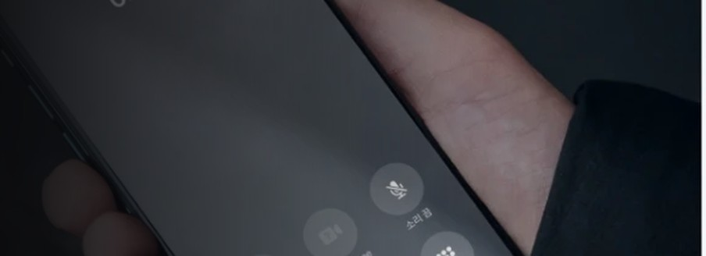
2-1. 일반 현황 및 주요 연혁
고객센터 운영 전문기업 KT IS를 소개합니다
고객센터 운영이라는 한 분야에서 꾸준히 경험을 쌓아 왔습니다.
90년
8,889명
167개 센터
1935년 114안내서비스 시초
2001년 6월 27일 설립
본사: 1총괄 / 1단
현장사업본부: 3본부 / 8단
업계 최다 공공기관 센터 운영
콜센터 DX 선도기업
AX Contact Platform Company
고객경험의 현재와 미래를 책임지는
코스피 상장 KT그룹 계열사
주요 연혁
법인명
주식회사 케이티아이에스
1935
2001
2010
2021
2024
2026
대표이사
양율모
114 번호안내
서비스 시작
KT IS 설립
114·100번 개시
KOSPI 상장
45개 센터
과기정통부
장관 표창
LG전자 운영
100여 개 센터
167개 센터
KS-CQI 13년 연속
설립
2001년 6월 27일
컨택센터 운영 25년 · 공공·금융·유통·의료 167개 센터 · 경력 5년 이상 전문 인력 3,264명
본사
서울 영등포구 여의대로 14
고객센터
컨택센터
차별화된 고객 경험 제공
고객 서비스의 기본을 지키는 운영
AI 시대, 고객의 성장을 돕는
MOT Agency · AICC 운영
상장
KOSPI · KT그룹 계열사
통신상품유통
번호안내
kt is = innovative solution
차별화된 AICC 플랫폼 · 운영 서비스 전문
고객 맞춤 컨설팅으로
KT 통신상품 판매 · 플라자 운영
국내 유일 전화번호 안내 114
1935년부터 이어 온 안내 서비스
13 / 49
Notes:
KT IS는 1935년 114 번호안내에서 출발해, 2001년 설립 이후 25년 동안 고객센터 운영 한 분야에 집중해 온 KT그룹 계열 코스피 상장사입니다.
현재 공공·금융·유통·의료 분야에서 167개 센터를 운영하고 있으며, 2024년부터는 LG전자 고객센터를 직접 운영하고 있습니다.

Slide 14
2-2. 조직 및 인원 현황
고객센터 운영을 뒷받침하는 조직과 인력
현장 운영을 본사 조직이 함께 뒷받침하는 구조로 운영하고 있습니다.
대표이사 (CEO)
감사실 (법무)
AICC 고객센터 영업망 관리(20명)
AICC솔루션 컨설팅·구축(15명)
운영인력
35명
’26년 現 167개
상담센터 운영 중
경영기획 총괄
AICC 사업본부
AICC 영업단
경영기획 총괄
공공 부문
(28개)
재무회계팀
고객본부
AICC솔루션 개발 기술인력(15명)
AICC솔루션 유지보수 인력(24명)
기술인력
39명
인재경영팀
AICC 솔루션사업단
금융/계열사 부문
(63개)
경영지원팀
마케팅본부
분야별 컨택센터 운영인력(28명)
KS기준 품질평가 전문가(10명)
AI 큐레이터 및 A’cen 시나리오 저작 기술인력(66명)
전문인력
104명
유통/기타 부문
(43개)
IT/정보보안팀
AICC 사업단
ERM팀
병원/의료 부문
(33개)
전사 차원의 채용, 교육, 복지, 급여, 정보보안 등 업무 지원
사내 변호사, 노무사 보유, 법률 자문 및 노무 리스크 관리
구분 | 본사 인원 |  |  |  |  |  |  | 현장 인원
인원 | 임원 | 부장 | 차장 | 과장 | 대리 | 사원 | 총 | 센터장 | 스탭 | 상담사 | 기타 | 총
 | 17명 | 38명 | 89명 | 80명 | 46명 | 9명 | 160명 | 160명 | 951명 | 6,835명 | 504명 | 8,729명
2026년 10월 현재 총 8,889명 / 상담센터 상담 경력 5년 이상 전문 인력 : 3,264명
14 / 49
Notes:
전체 인원은 8,889명이며, 이 중 상담 경력 5년 이상의 전문 인력이 3,264명입니다.
본사 160명이 채용·교육·급여·정보보안 업무를 전사 차원에서 지원하고, 사내 변호사와 노무사가 법률·노무 리스크를 함께 관리합니다.
현장은 혼자 움직이지 않고, 본사 조직이 뒤에서 함께 받치는 구조로 운영됩니다.

Slide 15
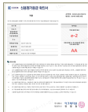

2-3. 재무 현황
안정적인 재무 구조로 계약 기간 내내 흔들림 없이 운영합니다
최근 3개년 재무 지표로 사업 수행의 안정성을 확인하실 수 있습니다.
최근 3년 재무현황표
자본금 및 매출규모
[단위: 백만원]
구분 | 2023년 | 2024년 | 2025년
총자산 | 447,609 | 469,932 | 449,824
총부채 | 243,519 | 261,826 | 211,338
총자본 | 204,090 | 208,105 | 238,486
매출액(영업수익) | 560,149 | 544,410 | 588,760
당기순이익 | 13,922 | 11,862 | 36,366
자본금
174억
매출액 (2025)
5,888억
신용평가등급 확인서
평가기관 | 이크레더블
평가일 | 2026.06.26
유효기간 | 2027.06.25
평가등급 | AA
신용평가등급
AA
· 부정당업자 입찰 참가 자격 제한(최근 3년 내 공정위 시정명령): 해당 없음
· 공고일 기준 2년 이내 계약조건 불이행 관련 처벌 조치: 해당 없음
· 출처: 표준재무제표증명서(전자공시시스템, 사업보고서 기준)
15 / 49
Notes:
안정적인 운영만큼 재무 안정성도 중요하다고 생각합니다.
최근 3년간 매년 5천억 원대 매출을 유지했고, 2025년에는 매출 5,888억 원, 당기순이익 364억 원을 기록했습니다. 신용평가등급은 AA입니다.
지금까지 재무 문제로 운영에 차질을 빚은 적이 없으며, 계약 기간 내내 흔들림 없이 운영하겠습니다.

Slide 16



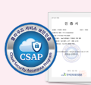

2-4. 사업 현황 · 2-5. 유사 사업 수행 실적
여러 산업의 고객센터를 운영하며 쌓은 사업 기반
여러 산업의 고객사와 함께하며 운영 역량을 넓혀 왔습니다.
유통·제조·대형 사업 수행현황
대형센터
단기운영 수행현황
한국방송공사
LG전자 고객센터
국민건강보험
세브란스병원
KB손해보험
BC카드
· 2025.08.14 ~ 2026.03.31
· 240석 · 제2 수신료 관련 VOC 상담
· 제품AS 문의 접수
· 주4일제 22석
· 성수기 35석
· 본부 및 대구 지역
· 규모: 341석
· 진료 접수 및 상담
· 규모: 286석
· 보험료 납입·안내
· 규모: 193석
· 카드 배송·접수
· 규모: 172석
컨선월드와이드
· 2024.09.09 ~ 2024.10.21
· 90석 · 모금방송 후원 결제 상담
롯데홈쇼핑
파킹클라우드
농협은행
롯데글로벌로지스
서울아산병원
· 롯데홈쇼핑 VOC
· 규모: 113석
· 주차 및 AS 관련
· 규모: 110석
· 직원 교육
· 규모: 110석
· 배송·취소·VOC
· 규모: 104석
· 진료 예약 접수 등
· 규모: 100석
국가보훈부
· 2024.05.20 ~ 2024.09.30
· 60석 · 월남참전 유공자 제복 배송 상담
검증된
KS 인증
KS 기준 사업장
117개 인증완료
업계 최초
클라우드 서비스
KISA 심의인증
(CSAP) 획득
16 / 49
Notes:
현재 운영 중인 LG전자 고객센터를 비롯해, 국민건강보험 341석, 세브란스병원 286석, KB손해보험 193석 등 100석 이상의 대형 센터를 다수 운영해 왔습니다.
유통 분야에서도 롯데홈쇼핑, 롯데글로벌로지스 등 100석 이상 센터를 운영했고, 최근에는 한국방송공사 240석처럼 짧은 기간 안에 대형 센터를 세워 운영한 경험도 있습니다.
또한 KS 인증 사업장 117개, 업계 최초 클라우드 서비스 보안인증(CSAP) 획득으로 대외적으로도 운영 역량을 인정받고 있습니다.

Slide 17
03
사업관리 방안
p.18–43
3-1 업무 수행 및 운영 전략 ①~⑦
운영 · 조직 · 인력 · 품질 · 교육 · 보안 · 안전
3-2 긴급상황 대응 전략
Notes:
[발표 약 5초]
이어서 사업관리 방안입니다.

Slide 18









3-1 ① 운영 전략 · 2027 운영 모델
주5일 Core 조직 기반, 성수기 최대 100명까지 확장하는 통합 운영체계
혼자서도 운영이 가능한 50석을 기본 조직으로 두고, 성수기 수요에 맞춰 최대 100명까지 유연하게 늘려 운영하겠습니다.
01
평시 Core 조직
파트장, QA, 강사 등 전담 관리 체계가
독립적으로 운영 가능한 최소 단위입니다.
인력 · 노하우 순환 구조
최소 독립 운영단위
축적된 운영 노하우를 유기적으로 전환하여 안정적인 서비스와
지속적인 인력 성장을 지원합니다.
50석 산정 근거
조직 구성 (예시)
주5일 상시 → 성수기
✓
파트장 1명당 10명 관리 가능
• 숙련 상담사 리더 배치
• OJT 및 현장 지원
✓
QA 1명당 30명 품질 관리 가능
상담사
파트장
QA
강사
운영관리
강사 1명당 50명 교육 운영 가능
✓
50명
5명
2명
1명
1명
본사 → 현장
성수기 → 상시
• 채용·노무 지원
• QA 품질 지원
• 교육 프로그램 지원
인력·노하우
순환
• 우수인력 상시 전환
• 핵심 인력 Pool 확보
02
성수기 Peak 최대 100명
성수기 폭주 콜에도 안정적인 서비스가 가능하도록
단계적 확장 체계를 운영합니다.
최대 수요 대응
✓
(성수기)한시 인력으로 최대 100명까지 운영
✓
숙련 인력 리더 배치로 품질 및 생산성 확보
주4일 ↔ 주5일
✓
선발 Pool 및 예비인력의 신속 투입
• 공통 교육 운영
• 인력 교차지원
✓
교육·QA·관리자 등 지원 인력의 유기적 지원
50석
= 최소 독립 운영단위
최대 100명
= 성수기 Peak 대응 가능
사전 Pool 기반
= 단계적 확장 운영
18 / 49
Notes:
저희가 제안드리는 2027년 운영 체계는 주5일 Core 조직을 기반으로, 성수기에는 최대 100명까지 확장하는 통합 운영체계입니다.
핵심은 인력과 노하우가 한곳에 머물지 않고 순환하는 구조입니다.
그 중심이 되는 Core 조직은 50석입니다. 50석으로 정한 이유는 두 가지입니다.
첫째는 전담 관리입니다.
지금은 강사 한 명이 교육과 품질관리를 함께 맡고 있어, 어느 한쪽에 깊이 집중하기 어려웠습니다.
50석이 되면 QA와 강사를 따로 두어 각자의 일에 집중할 수 있고, 파트장 한 명이 열 명씩 가까이에서 챙길 수 있습니다.
둘째는 성수기를 받칠 힘입니다.
성수기에 한꺼번에 들어오는 한시 인력을 이끌 숙련된 상시 직원이 충분해야 하고, 그중 우수한 인력을 골라 키울 여력도 있어야 합니다.
그래서 주5일 상시 직원은 성수기에 한시 인력의 리더가 되어 옆에서 가르치고, 성수기에 실력을 보여 준 우수 인력은 다시 상시 직원으로 남는 선순환 구조를 만들겠습니다.

Slide 19
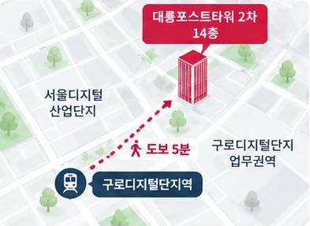



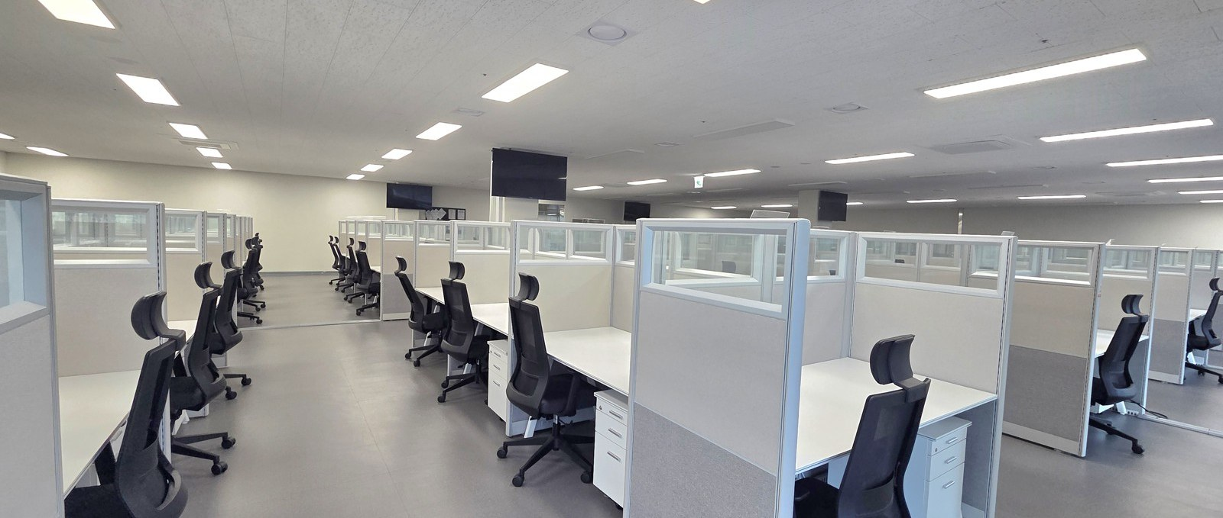
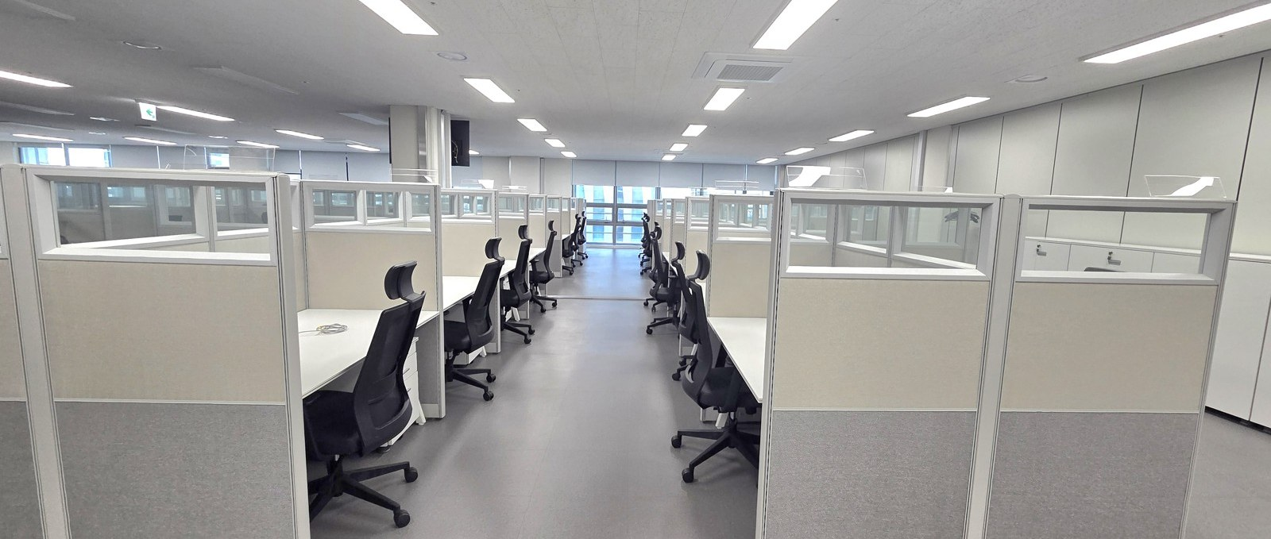
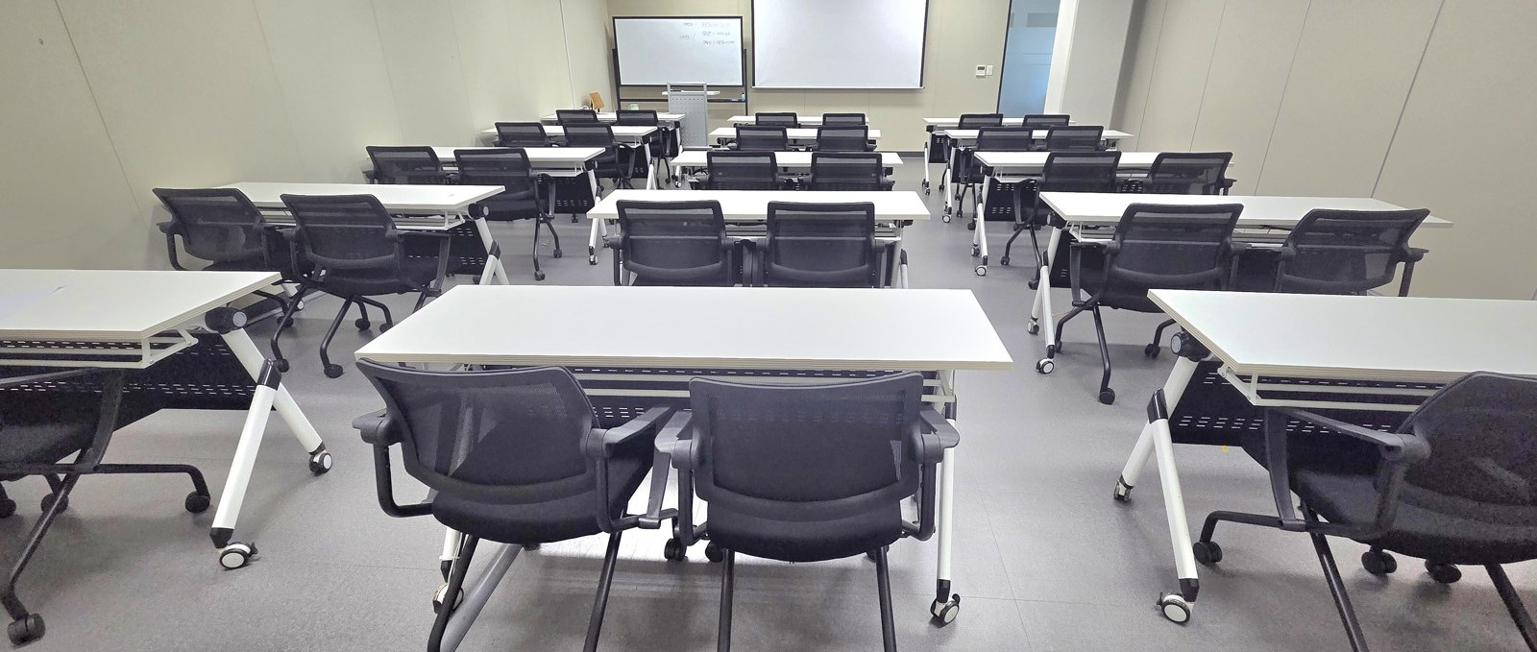
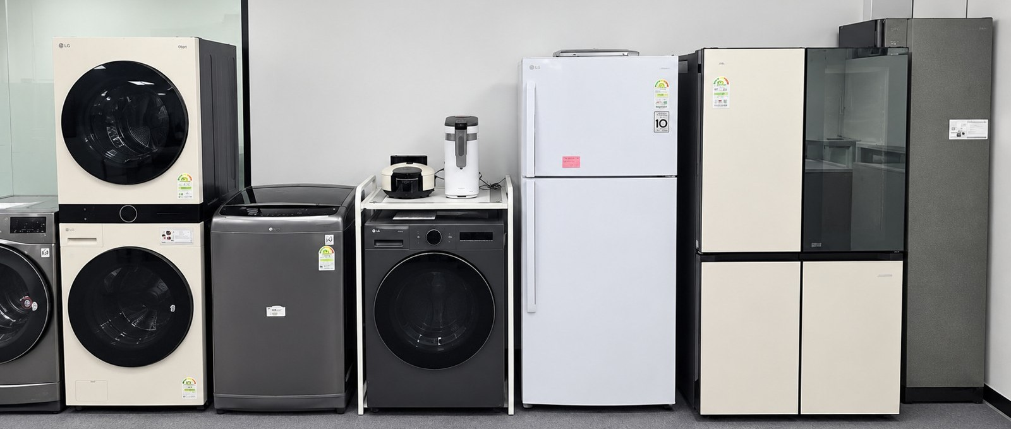
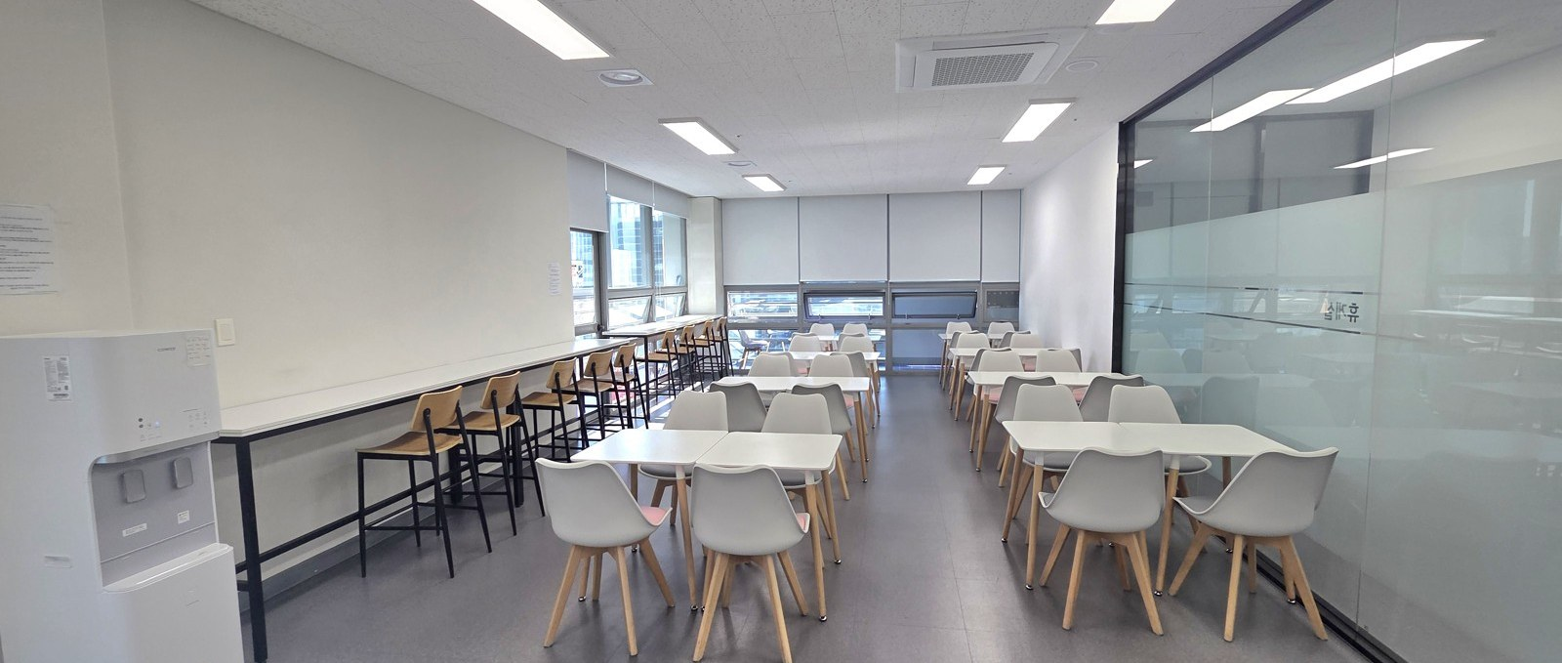
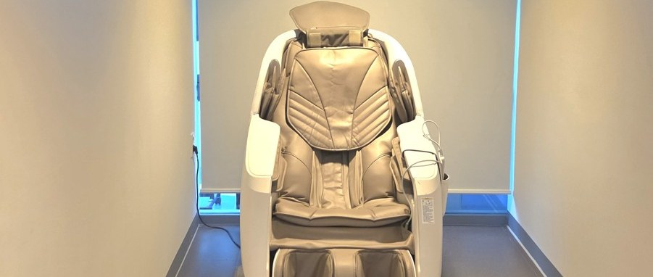

3-1 ① 운영 전략 · 운영 장소 및 시설환경
운영장소 및 시설환경 경쟁력
구로디지털단지 핵심 입지와 충분한 좌석, 교육·운영 공간을 갖추고 있어 안정적으로 운영하고 필요할 때 바로 늘릴 수 있습니다.
01
핵심 입지 및 접근성
02
수용 규모 및 확장성
현재 사용 좌석
운영 위치
대륭포스트타워 2차 14층
30석
구로디지털단지역 도보 5분 거리
총 좌석
270석
추가 활용 가능 좌석
LG 확보
150석
(55.6%)
기타
120석
(44.4%)
120석
대중교통 접근성 우수
출퇴근 편의성 확보
LG 고객센터 확보 좌석
150석
서울디지털산업단지
업무권역 중심 입지
총 270석 기반 / 현재 30석 운영 중 / 추가 120석 즉시 활용 가능
03
시설환경 및 인력수급 적합성
구로디지털단지 인력수급 경쟁력
대규모 업무권역
산업단지 중심
풍부한 채용 모수
우수한 접근성
2호선·버스 연계
출퇴근 편의 우수
상담실
상담실 (개인 좌석)
대형 교육장
사업체 집적
사업체 57,715개
(구로구, 2025)
채용 용이성
상담 인력 채용
전환 채용 유리
실제 제품 체험존
휴게 라운지
안마의자 휴게실
출처: 구로구청 2025 사업체조사 외
도보 5분 접근성
구로디지털단지역 도보 5분 거리
LG 전용 150석 확보
현재 30석 운영 + 추가 120석 활용 가능
총 270석 기반 확장 가능
성수기·증원·교육 운영까지 유연한 대응
19 / 49
Notes:
직원에게 좋은 센터란 어떤 곳일까요? 저희는 이렇게 생각했습니다.
오기 편하고, 일하기 편하고, 쉬기 편한 곳.
저희 센터는 구로디지털단지역에서 걸어서 5분이면 도착합니다.
주변이 큰 업무지구라 일하는 인력이 많이 모이는 곳이어서, 우수한 인력을 확보하기에도 유리한 환경입니다.
센터 내부에는 넓은 개인 좌석과 개인 사물함이 있고,
교육은 대형 교육장에서 진행해,
교육을 받는 시간에도 쾌적한 환경을 제공하고 있습니다.
특히 LG전자 제품을 직접 보고 만져 볼 수 있는 공간이 있어서 직원들이 화면 속 설명이 아니라 실제 제품을 눈으로 보고 직접 확인할 수 있도록 했습니다.
한참 콜을 받고 나면 휴게공간에서 안마의자에 앉아 잠시 숨을 돌리기도 합니다.
그리고 성수기가 오면 인력이 금방 두세 배로 늘어나죠.
그래서 LG 전용 150석을 마련해 두었고, 필요하면 270석까지 넓힐 수 있습니다.
인력이 갑자기 늘어나는 순간에도 빠르게 자리를 제공할 수 있도록 미리 준비해 두었습니다.

Slide 20
3-1 ① 운영 전략 · Call Peak 대응
콜 피크는 미리 맞추고, 갑작스러운 급증은 단계별로 대응합니다
요일별 콜 패턴에 맞춰 근무를 미리 편성하고, 당일 콜이 급증하면 주의·경계·심각 단계에 따라 바로 움직이겠습니다.
평소 · 사전 대응 콜이 몰리는 날을 미리 읽고 근무를 맞춥니다
요일별 인입 예측 · 인력 운영 계획 (예시)
01
예측
요일별 콜 패턴 분석
월요일 최다 → 금요일로 갈수록 인입 감소
월
화
수
목
금
인입
최다
인입
많음
인입
보통
인입
감소
인입
최소
02
가동률 계획
인입 예측에 맞춰 인력 가동률 사전 계획
휴가·교육은 인입이 적은 요일로 배치
가동 100%
가동 95%
가동 90%
가동 85%
가동 85%
03
연장근무 예고
Peak 요일 기준 사전 공지
Peak일 100% · 다음날 80% · 수 60% · 목금 50%
휴가 제한
업무 집중
교육·면담
휴가·교육
휴가·교육
당일 비상 대응 플랜 갑작스러운 콜 급증 시 단계에 따라 바로 움직입니다
주의 자리를 지킵니다
›
경계 응대 속도를 높입니다
›
심각 근무 시간을 늘립니다
판단 대기 콜이 늘기 시작
판단 대기 콜이 계속 쌓임
판단 장시간 대기 누적 · 폭주 지속
· 이석·휴식 자제, 교육·면담 연기
· 긴 통화(장콜) 관리자 이관
· 후처리 시간 최소화
· 스크립트 간소화 (고객사 협의)
· 관리자(파트장·QA) 상담 투입
· 아웃바운드·콜백은 피크 이후 처리
· 당일 연장근무 즉시 편성
· 점심시간 단축 · 시차 교대
· 대응방안 · 안내멘트 협의
[보고] 파트장 → 매니저 공유
[보고] 매니저 → 고객사와 대응 협의
[보고] 총괄매니저 → 고객사와 대응 협의
20 / 49
Notes:
[발표 약 50초]
콜 피크는 대부분 미리 알 수 있습니다.
한 주의 콜은 월요일에 가장 많이 몰리고, 금요일로 갈수록 줄어듭니다. 저희는 이 요일별 인입 예측에 맞춰 인력 가동 계획을 세웁니다.
월요일에는 휴가를 제한하고 화요일까지는 업무에 집중합니다.
인입이 줄어드는 수요일부터는 교육과 면담, 휴가를 배치해, 콜이 많은 날에 인력이 빠지지 않도록 관리합니다.
그래도 당일 갑자기 콜이 몰리는 날이 있습니다. 이때는 세 단계로 바로 움직이겠습니다.
주의 단계에서는 이석과 휴식을 자제하고 긴 통화는 관리자가 넘겨받아, 모두가 자리를 지킵니다.
경계 단계에서는 고객사와 협의한 간소화 스크립트로 전환하고 관리자도 직접 콜을 받아 응대 속도를 높입니다.
심각 단계에서는 당일 연장근무와 점심시간 단축으로 근무 시간 자체를 늘리고, 고객사와 대응방안을 협의해 나가겠습니다.

Slide 21











3-1 ① 운영 전략 · 초기 인력 투자
초기 120% 이상 인력 확보를 통해 빠르게 안정화하겠습니다
주5일 50석을 시작할 때 정원보다 여유 있게 인력을 확보해, 초기 이탈과 적응 기간을 흡수하고 안정화를 앞당기겠습니다.
01 런칭 2개월 전
02 런칭 1개월 전
03 런칭 시점
04 런칭 후 안정화
채용 시작
교육 대상자 선발
정원 50명 대비
초기 이탈 흡수
필요 시 고용승계 인력 수용
사전 교육 · OJT 준비
60~65명 선확보 (120~130%)
보수 교육 병행
초기 Pool 확보
정착지원 운영
조기 안정화
우수인력 유지
›
›
›
50명
60명
65명
정원
120%
130%
운영 원칙
01
고용승계 유연 수용
02
정착지원비용 강화
03
포상제도 강화
초기 안정화를 위한
3가지 인력 지원 방안을
중점적으로 운영합니다.
필요 시 즉시 전력화 가능한
인력 기반 확보
초기 적응과 잔류 유도를 위한
운영 지원
내부 동기부여를 통한
안정적 정착 유도
“필요 인원만 채우는 운영이 아니라, 런칭 초기 안정화를 위한 선제적 인력 운영”
21 / 49
Notes:
운영 초기에는 교육 중 이탈과 적응 기간 때문에, 정원만큼만 뽑아서는 센터가 금방 흔들립니다.
그래서 주5일 운영을 시작할 때는 정원 50명보다 20~30% 많은 60~65명을 미리 확보하겠습니다.
이를 위해 고용승계를 유연하게 수용하고, 정착지원비용과 포상제도를 강화해 초기 인력이 빠르게 자리 잡도록 돕겠습니다.
필요한 인원만 채우는 운영이 아니라, 런칭 첫날부터 흔들리지 않는 센터를 만들겠습니다.

Slide 22













3-1 ① 운영 전략 · 고용승계 우수사례
고용승계 운영 역량 및 인력 연속성 확보
고용승계 조건이 있을 때도 검증된 승계 노하우로 초기 안정화와 인력 연속성을 함께 지켜 왔습니다.
고용승계 핵심 운영 원칙
고용승계 성과 지표
다수 센터 승계 경험 기반
안정적 승계 운영
연속성 확보와 초기 안정화를 동시에
01
경력 인정 및 연속근무 기반 마련
승계 성공률
최근 주요 수행 사례
기존 경력 인정으로 근속 단절 방지
95%
센터 | 승계율 | 승계/총원
금융 A | 96% | 123/128명
보험 B | 92% | 182/197명
유통 C | 94% | 94/100명
모빌리티 D | 100% | 33/33명
02
급여 · 복리후생 연계 검토
기존 처우를 고려해 유연하게 연계
투입 후 인원 유지율
03
초기 적응을 돕는 승계 커뮤니케이션
92%
사전 안내·개별 상담으로 불안감 해소
안정적 승계를 만든 실행 포인트
01
02
03
04
05
06
1:1 승계자 안내
현장 설명회 및 Q&A
근로조건·복리후생 안내
핵심인력 조기면담
센터장·관리자 사전 배치
입사 전 적응지원 운영
개별 맞춤 안내로
정확한 정보 제공·신뢰 구축
설명회와 질의응답으로
궁금증 해소·수용성 제고
급여·복리후생·근무제도 등
주요 조건 상세 안내
주요 인력 사전 면담으로
이탈 리스크 최소화
안정적 운영을 위한
사전 배치와 역할 정립
시스템 교육·업무 안내 등
사전 적응 프로그램
필요할 때는 고용승계까지 유연하게 받아들이고, 검증된 승계 경험으로 런칭 초기 안정화를 앞당기겠습니다.
22 / 49
Notes:
앞서 말씀드린 고용승계, 저희에게는 처음 해 보는 일이 아닙니다. KT IS는 여러 센터에서 고용승계를 진행해 왔고, 승계 성공률 95%, 투입 후 인원 유지율 92%라는 결과를 만들어 왔습니다. 금융·보험·유통·모빌리티 등 업종이 달라도 기존 인력이 그대로 남아 센터를 이어 갔습니다.
그 경험에서 배운 것은, 운영사가 바뀔 때 직원들이 가장 걱정하는 것은 내 처우와 근무 환경이 어떻게 달라지느냐라는 점입니다.
그래서 기존 경력은 그대로 인정하고, 급여와 복리후생은 기존 처우를 고려해 연계하며, 한 분 한 분과 개별 상담으로 궁금한 점을 먼저 풀어 드립니다.
핵심 인력은 미리 만나 이야기를 나누고, 관리자도 사전에 배치해 한 팀으로 일할 수 있도록 준비하겠습니다.

Slide 23

3-1 ① 운영 전략 · 협력체계 (업무협조도)
하이텔레서비스와 한 팀으로 움직이는 협력체계
채용 단계부터 충분히 안내하고 확실히 보상해, 성수기 연장근무 요청에 자발적으로 협조하는 문화를 만들었습니다.
연장근무 협조 체계
성수기 연장근무 협조 실적 (2026.6~8월)
요청 상황
연장근무 협조 실적
107.6%
고객사 요청 542.8명
→ 실제 583명 참여
요청보다 40명 더 참여
갑작스러운 콜 증가
당일 콜 급증 시 즉시 요청
성수기 콜 증가 예측
Peak 요일 기준 사전 계획
하이텔레서비스 연장근무 협조 요청 → KT IS 연장근무 인력 투입
월별 연장근무 인원 (고객사 계획 vs 실제)
자발적인 협조를 만드는 3가지
01
채용 단계부터 안내
면접·입사 안내 때 연장근무 가능성을
충분히 설명하고, 이해한 인력을 선발합니다
사전 안내
02
확실한 보상
연장근무 시 추가 수당과 석식(간식)을 제공해
직원들의 부담과 불만을 줄입니다
대표 사례 요청이 적은 날에도 먼저 남았습니다
추가 수당 · 석식
7/9(목) 고객사 요청 18명 → 31명 참여 (172%)
· 7/8(수) 요청 21.6명 → 34명 참여 (157%)
· 8/6(목) 요청 18명 → 24명 참여 (133%)
요청 기준: Peak일 100%·다음날 80%·수 60%·목금 50%
03
무리 없는 편성
컨디션 체크 후 근무를 미리 편성·공지하고,
매주 월요일 간식 Day로 출석을 독려합니다
컨디션 · 사전 공지
23 / 49
Notes:
성수기에는 갑자기 콜이 몰리는 날도 있고, 미리 증가가 예상되는 날도 있습니다. 이런 순간에 저희는 하이텔레서비스와 한 팀이라는 마음으로, 연장근무에 먼저 나서 함께 대응해 왔습니다.
이렇게 할 수 있었던 이유는 세 가지입니다. 먼저 채용 단계부터 성수기 연장근무 가능성을 충분히 설명드리고, 이를 이해한 분들을 선발했습니다. 그리고 연장근무를 하면 추가 수당과 석식 또는 간식을 제공해,
직원들이 부담을 느끼지 않도록 했습니다. 컨디션을 살펴 근무를 미리 편성하는 것도 함께 챙겼습니다. 그 결과 올해 성수기, 계획했던 연장근무 인원 대비 107.6%, 요청보다 40명 많은 인원이 참여했습니다. 계획이 18명이던 7월 9일에는 31명이 함께 남았습니다. 앞으로도 콜이 몰리는 순간마다 가장 먼저 움직이는 파트너가 되겠습니다.

Slide 24
3-1 ② 조직도 및 인력 구성
현장 경험을 갖춘 관리자 중심으로 조직을 구성합니다
지금 운영 중인 조직을 바탕으로 2027년 성수기 조직까지 자연스럽게 이어지도록 설계했습니다.
AS-IS 2026.09.30 기준
TO-BE 2027년 성수기 시즌
KT IS 본사
단장 · 팀장 · PM
운영과 품질을 나눠 품질 관리 집중
+ 자체 진단, 분석(개선)을 위한 조직 설계
KT IS 본사
단장 · 팀장 · PM
총괄 매니저
진소라
총괄 매니저
진소라
품질매니저
(신설)
DA
(신설)
매니저
정영순
강사 · QA
3명
주말4D_All제품(B2C)
주말4D
주간5D_에어컨, 냉장고
강사(QA)
김미정
1파트
2파트
1파트
1파트
2파트
3파트
4파트
5파트
이예은 파트장
컨설턴트 8명
최영준 파트장
컨설턴트 7명
파트장
컨설턴트 10명
파트장
컨설턴트 10명
파트장
컨설턴트 10명
파트장
컨설턴트 10명
파트장
컨설턴트 10명
파트장
컨설턴트 10명
한시 (성수기) 조직도
한시 (성수기) 조직도 : 상시 조직의 품질매니저, DA, 강사, QA 모두 한시 지원 관리
임시 QA
1명
한시_1파트
한시_2파트
한시_3파트
임시 강사 1명
한시_1파트
한시_2파트
한시_3파트
한시_4파트
한시_5파트
한시_6파트
한시_7파트
한시_8파트
임시파트장
컨설턴트 12명
임시파트장
컨설턴트 12명
임시파트장
컨설턴트 12명
임시 QA 3명
임시파트장
컨설턴트 12명
임시파트장
컨설턴트 12명
임시파트장
컨설턴트 12명
임시파트장
컨설턴트 12명
임시파트장
컨설턴트 13명
임시파트장
컨설턴트 13명
임시파트장
컨설턴트 13명
임시파트장
컨설턴트 13명
24 / 49
Notes:
2027년 조직은 지금 운영 중인 조직을 바탕으로, 성수기까지 자연스럽게 이어지도록 설계했습니다.
가장 크게 달라지는 점은 운영과 품질을 나눈 것입니다.
지금은 매니저 한 명이 운영과 품질을 함께 보고 있지만, 2027년에는 품질매니저를 따로 두어 품질 관리에만 집중하게 하겠습니다.
여기에 통계 분석을 맡는 DA를 새로 배치해, 실적과 상담 데이터를 스스로 진단하고 분석해 개선 과제를 찾아내는 조직을 만들겠습니다.
고객사가 요청하기 전에, 저희가 먼저 문제를 찾고 먼저 고치는 센터가 되기 위한 구성입니다.
성수기에는 이 품질 조직이 그대로 한시 인력 쪽으로 힘을 옮깁니다.
품질매니저와 DA, 강사와 QA가 한시 파트에 전담 배치되어 처음 들어온 인력을 집중적으로 관리하고
한시 인력이 가장 흔들리기 쉬운 초기에 가장 많은 관리를 받을 수 있도록 하겠습니다.

Slide 25
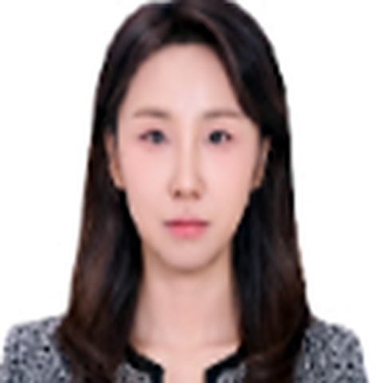
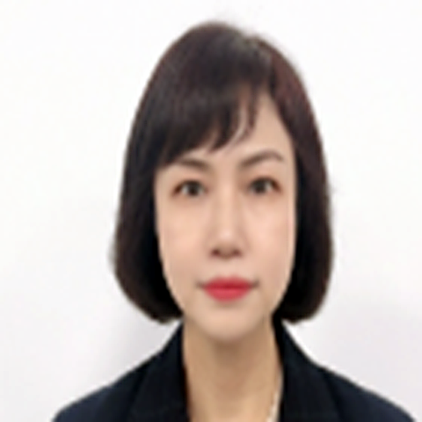
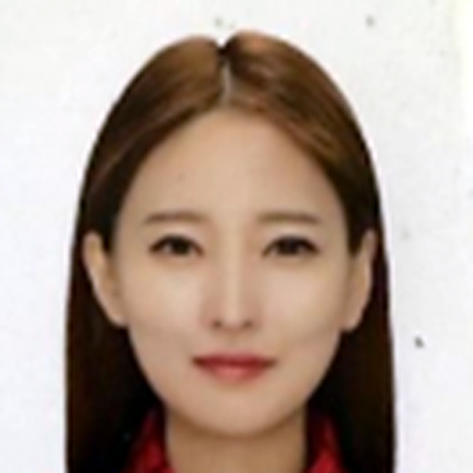
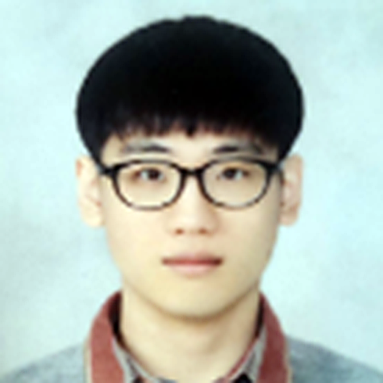
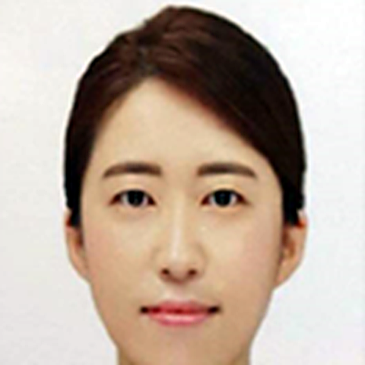
3-1 ② 조직 구성 · 우수 관리자 선임
LG 업무를 직접 해 온 관리자를 그대로 선임합니다
현장 경험과 소통 능력이 검증된 관리자가 2027년 운영을 맡아, 업무 경험이 끊기지 않도록 하겠습니다.
선임 관리자 (현 LG전자 고객센터 운영 인력)
총괄매니저
품질매니저
파트장
파트장
QA · 강사
진소라
정영순
이예은
최영준
김미정
LG 업무 2026.07~
LG 업무 2024.10~
LG 업무 2024.11~
LG 업무 2024.12~
LG 업무 2024.11~
· 센터 진단 9개 과제 수립
· 월간 운영리뷰 도입 ('26.11~)
· 런칭 준비부터 운영 총괄
· 주4일 · 성수기 2회 운영
· 런칭 파트장, 주말4D 1파트
· 성수기 · 상시 파트 운영
· QA → 성수기, 상시 파트장
· 런칭 초기 LG전자 고객센터
파트장 경력자 채용 투입
· 상담사 → QA 내부 발탁
· 2026 성수기 보수교육 22회
선임 기준
검증된 결과
조직관리
커뮤니케이션
현장 경험
성장 이력
3회 / 3회
관리자 공석 내부 승계
파트 운영 · 유지 실적
보고 · 상담사 면담
LG 업무 직접 수행 이력
내부 승계 · 교육 이수
4.7%
2026 성수기 한시 퇴직률
5명
2027 파트장 (현 2 + 내부 후보 3)
새로 뽑아 익히는 관리자가 아니라, 이미 LG 현장을 아는 관리자가 첫날부터 운영합니다.
25 / 49
Notes:
2027년 운영은 지금 LG 업무를 함께하고 있는 관리자들이 맡습니다.
런칭 때부터 센터를 지켜 온 품질매니저와 파트장, 상담사에서 QA로 성장한 강사, 그리고 센터를 객관적으로 진단해 온 총괄매니저입니다.
선임 기준은 네 가지입니다.
파트를 운영하며 인력을 지켜 낸 조직관리, 고객사 보고와 직원 면담에서 보여 준 소통, LG 업무를 직접 해 온 현장 경험, 그리고 내부에서 한 단계씩 올라온 성장 이력입니다.
새로 뽑아 익히는 관리자가 아니라, 이미 LG 현장을 아는 사람들이 첫날부터 운영하겠습니다.

Slide 26





3-1 ③ 인력 수급 · 채용 전담팀
채용 전담팀과 예비인력 Pool로 필요한 인력을 제때 확보합니다
채용 전담팀이 채널과 절차를 함께 관리하고, 현장 관리자가 선발에 직접 참여해 적합한 인력을 뽑습니다.
채용 전담팀 운영 방식
채용 채널
자체 채용 Site
채용 대행
담당자 지정
맞춤형 채용
전문 채용 프로그램
상담인력 Pool
퇴직인력 Pool
산학 연계
LG 센터 전담 채용 담당
가전·AS 상담 경력 우대
사전 CS 교육·평가 연계
성수기 경험자·퇴직자 DB
선발 절차 — 현장 관리자가 직접 확인합니다
1
2
3
4
5
6
7
입사 지원
서류 면접
대면 인터뷰
PC 활용 능력
음성 테스트
사전 CS 테스트
선발 · 입과
80점 이상만 교육 입과
2027 성수기 채용 운영 일정
우수인력 확보 · 조직 안정화
2월
3월
4~5월
5~6월
8월 말
우수인력 확보
조직 안정화
· 경력자 채용 · 재입사 축하금
· 사내 추천(MGM) 수당
· 채용공고 모니터링 · 배수 선발
· 정기 간담회 · 반기 만족도 조사
· 사전 퇴사 신고제 · 퇴사 면담
· 장기근속 처우 · 예비관리자 비전
수요 예측
채용 공고
차수별 선발
순차 투입
순차 출구
TO 확정
Pool 연락
선교육 4차수
인큐베이팅
상시 전환
26 / 49
Notes:
채용에 있어서는 자체 전담 채용팀을 보유하고 있어
LG 센터 전담 담당자가 가전·AS 상담 경력자와 성수기 경험자 Pool을 중심으로, LG전자에 맞는 우수한 인력을 빠르게 수급하고 있습니다.
이렇게 모인 지원자는 바로 교육에 들어가지 않습니다.
현장 관리자가 직접 면접하고, 사전 CS 테스트로 한 번 더 검증된 인력만 교육에 투입합니다.
2027년 성수기도 이 방식으로 미리 준비하겠습니다.
2월에 고객사와 협의해 TO를 정하고, 3월 채용 공고, 4~5월 차수별 선발과 선교육을 거쳐 5~6월에 순차 투입합니다.
그리고 8월 말 성수기가 끝나면 우수 인력을 상시로 전환하겠습니다.

Slide 27
3-1 ③ 채용 차별화 · 사전 품질 테스트
교육에 들어오기 전에 먼저 검증합니다 — 80점 미만은 입과하지 않습니다
현장 투입 후 품질 차이를 줄이기 위해, 입사 전에 실전 스크립트로 먼저 확인합니다.
01
02
03
04
05
06
07
08
채용·선발
입사 전 CS 사전교육 (품질평가)
LG 업무·상담 기본교육
고객응대·커뮤니케이션
상담유형·업무처리 기준
품질테스트·상담 실습
결과 피드백·보완교육
최종 검증 후 투입
평가 영역 | 평가 내용 | 배점
기본응대 | 인사·첫 응대 및 상담 시작 | 10
경청/니즈파악 | 문의 핵심 파악 및 적절한 질문 | 15
공감/호응 | 고객 불편 공감 및 적절한 호응 | 15
설명력 | 고객 눈높이에 맞는 정확한 설명 | 20
상담태도 | 말투·속도·발음·긍정적 태도 | 15
스크립트 활용 | 표준 스크립트에 따른 상담 흐름 | 10
돌발상황 대응 | 불만·예상치 못한 질문 대응 | 10
상담 마무리 | 처리내용 재확인 및 종결 | 5
합계 |  | 100
판정 기준
90점 이상 적합
즉시 입과
80~89점 조건부 적합
입과 + 보완 항목 지정
79점 이하 보완 필요
보완교육 후 재평가
관리자와 지원자가 1:1로 실전 스크립트를 진행하고 평가
→ 교육 이수가 아니라 실제 상담 수행 역량으로 판단
27 / 49
Notes:
[발표 약 25초]
교육에 들어오기 전에 관리자와 지원자가 1대1로 실전 스크립트를 진행합니다.
인사부터 문의 파악, 공감, 설명, 상담 마무리까지 여덟 가지 영역을 100점 만점으로 평가하고, 그중에서도 고객 눈높이에 맞춘 설명력에 가장 큰 비중을 둡니다.
90점 이상이면 바로 입과하고, 80점대는 부족한 항목을 정해 보완하면서 입과합니다.
79점 이하라면 보완교육을 받은 뒤 다시 평가합니다.
교육을 받았는지가 아니라, 실제로 상담할 수 있는지를 먼저 확인하는 과정입니다.

Slide 28
3-1 ③ 채용 차별화
정원 대비 교육생을 2배 투입하고 유지율을 높입니다
2026년 정원의 약 2배의 교육생을 투입하였고 현장에 투입한 인원의 89.5%를 유지 관리했습니다.
채용을 이렇게 바꿨습니다
01
현장 관리자가 직접 선별
본사 단체면접 → 현장 관리자 면접으로 경력·연령·상담 적합성 검증
02
입사 전 CS 사전 테스트
관리자–지원자 1:1 실전 스크립트, 80점 이상만 교육 입과
03
1개월 전 선교육
1개월 전 교육 시작, 성수기 전에 인원 확보
2026 정원(TO) 대비 인력 확보
04
4차수 소규모 분할
정원 (TO)
›
교육 입과
›
현장 투입
한 번에 몰아 뽑지 않고 6~13명 단위로 순차 투입
35명
68명 정원의 194%
38명 정원의 109%
지표 | 2025 | 2026
투입 대비 유지율 | 60.3% | 89.5%
교육 포기·탈락률 | 42.4% | 36.8%
교육 차수 | 3차수 (1회 50명+) | 4차수 (6~13명 투입)
05
TO 이상 선투입
인력투입률 107.2% — 결원 전에 보완
28 / 49
Notes:
이렇게 바꾼 채용은 2026년 성수기에 다음과 같은 결과로 이어졌습니다.
정원은 35명이었지만, 저희는 그 두 배에 가까운 68명을 교육했습니다.
한 달 먼저 교육을 시작하고, 한 번에 몰아 뽑지 않고 네 차수로 나눠 소규모로 가르쳤습니다.
그리고 그중 검증된 38명을 정원보다 조금 넉넉하게 현장에 투입했습니다.
그 결과 현장에 투입한 인원의 89.5%가 성수기가 끝날 때까지 함께했습니다. 2025년의 60.3%와 비교하면 큰 변화입니다.
많이 뽑는 것보다 잘 맞는 사람을 골라 충분히 준비시키는 것, 그것이 저희가 찾은 답이었습니다.

Slide 29
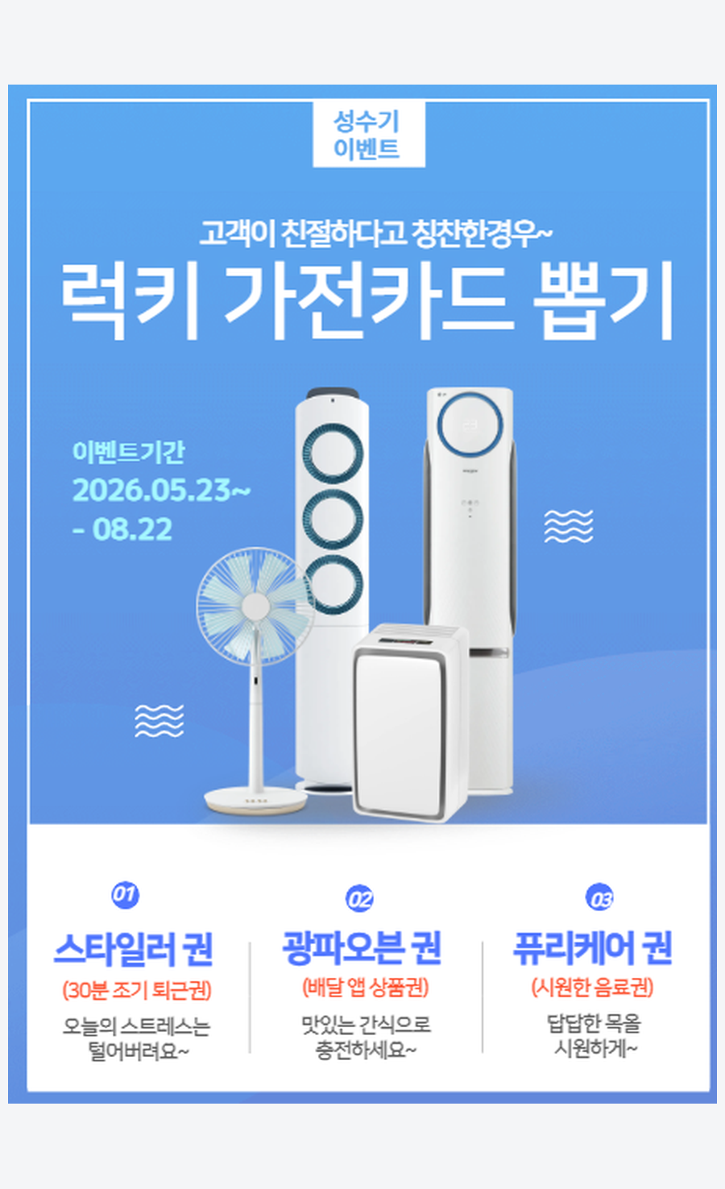
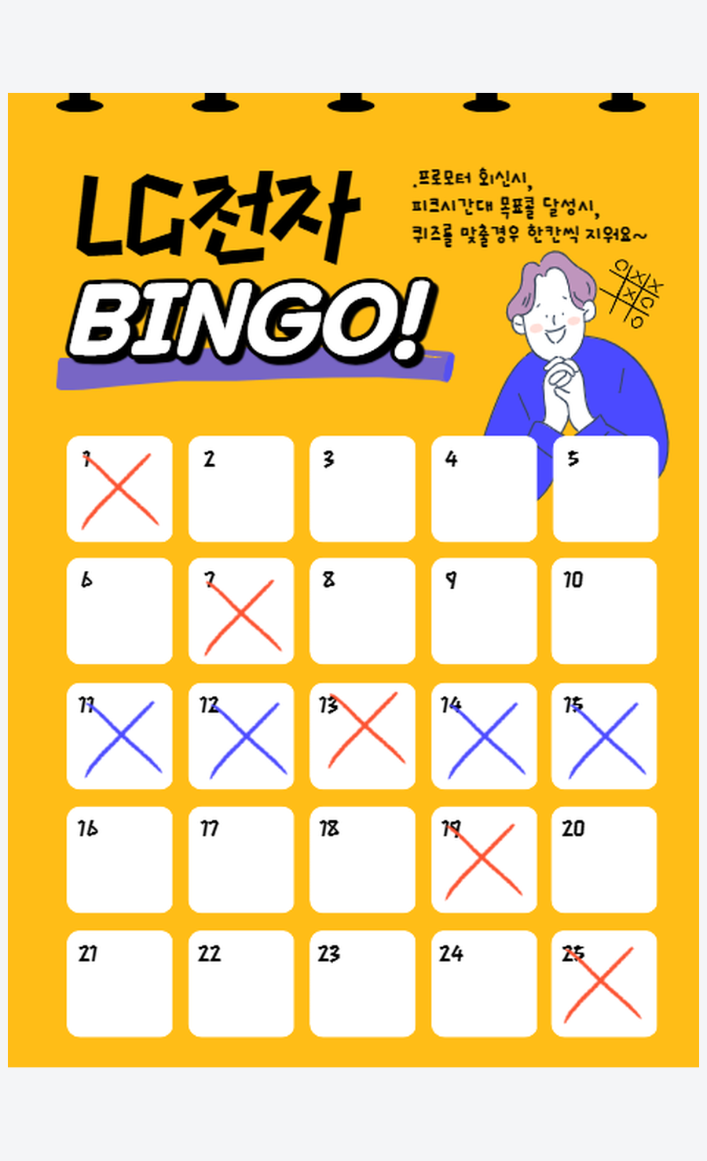
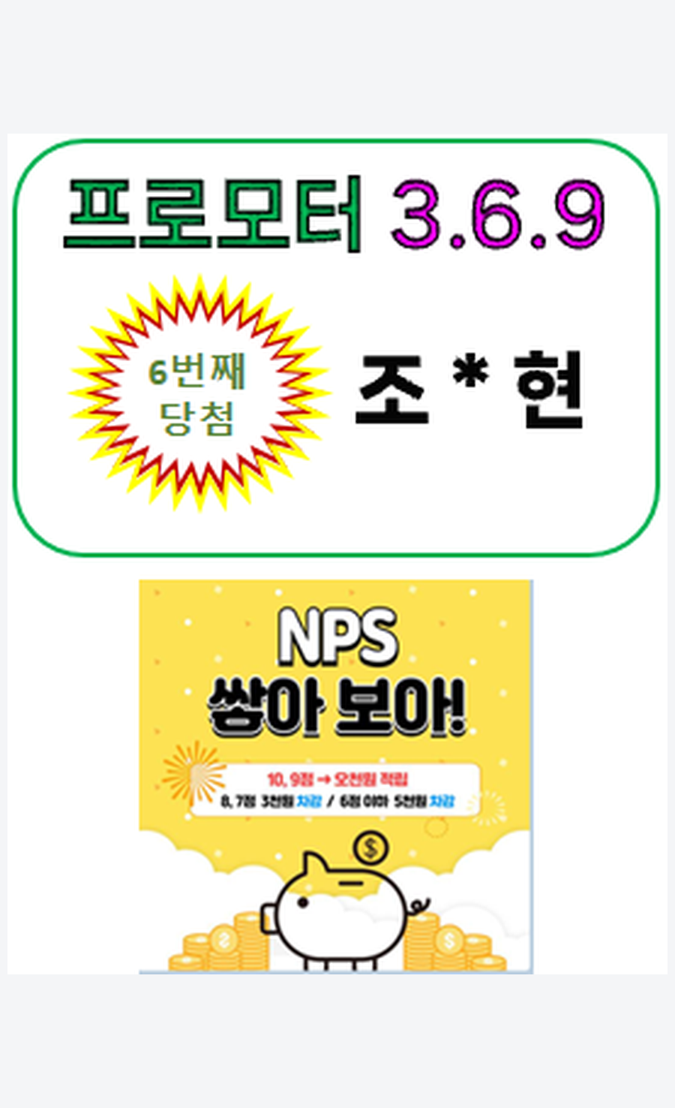
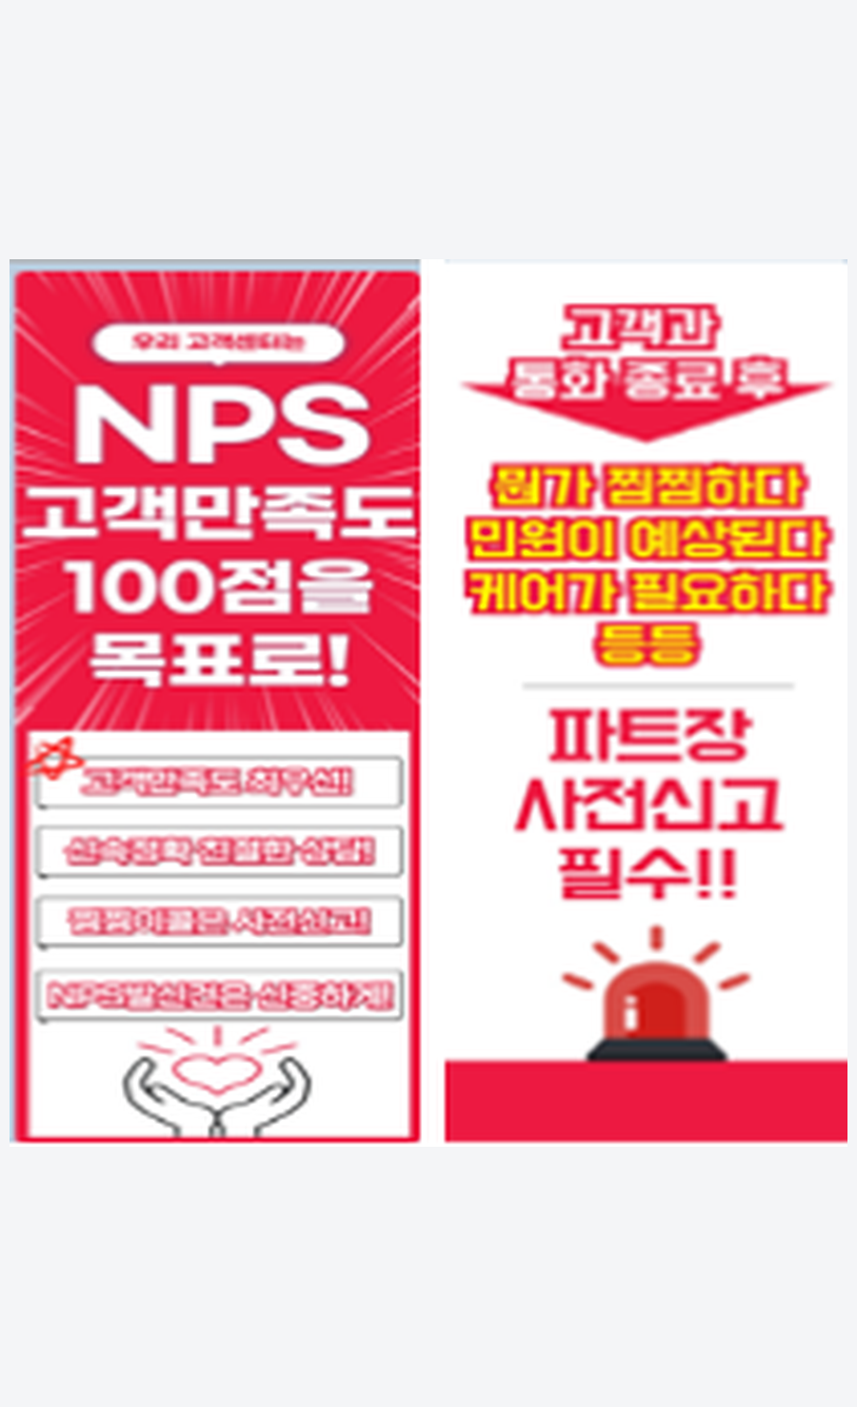
3-1 ③ 우수인력 유지 · 감성케어
재미로 붙잡고 품질로 연결하는 프로모션을 시행합니다
모든 이벤트는 T-NPS와 칭찬 VOC 같은 실제 지표와 연결해 운영하고 있습니다.
01
럭키 가전카드
02
빙고 레이스
03
프로모터 3.6.9
04
칭찬 게시 · 시각물
칭찬 VOC·NPS 친절 5건마다
가전 컨셉 경품 카드 뽑기
피크 목표·업무 퀴즈로
5×5 빙고, 1줄마다 보상
추천 3·6·9번째 달성 보상
NPS 쌓아 보아 · 점수대별 적립
오늘의 BEST 추천 사유
월 칭찬 VOC · 현수막 · 전광판
연결 KPI
T-NPS
리텐션
연결 KPI
생산성
업무숙지
연결 KPI
T-NPS
리텐션
연결 KPI
VOC
품질 인식
29 / 49
Notes:
좋은 인력을 뽑는 것만큼 중요한 것은, 그 인력이 즐겁게 오래 일하도록 만드는 것이었습니다.
그래서 현장에서는 다양한 프로모션으로 동기를 북돋아 왔습니다.
칭찬을 받으면 가전 카드를 뽑고, 목표를 채우며 빙고를 완성하고, 칭찬 사례는 현수막과 전광판에 걸어 함께 축하했습니다.
재미로만 끝나지 않도록, 모든 이벤트를 T-NPS와 생산성, 업무 숙지 같은 실제 지표와 연결해 운영했습니다.

Slide 30
성수기 인력은 끝까지 유지하고, 우수 인력은 상시로 이어갑니다
연간 퇴직률을 개선하고 성수기 TO의 97%를 끝까지 지켰으며, 그중 6명을 상시로 전환했습니다.
2026 성수기 인력 흐름
03
퇴직률 개선
01
끝까지 유지
02
상시로 연결
연 누적 퇴직률 (2025 → 2026.1~9월)
11.8% → 6.0%
34명
6명
2025
TO 35명 → 1차 출구(8/20) 34명 재직
유지 인력 중 6명 상시 전환
2026
107.6%
연장근무 협조율
29시간
전환 대상 사전교육
업무부적응 퇴사 (2025 → 2026)
29 → 6건
4차수
소규모 선교육
3개월
정착지원금 지급
퇴사 사유 중 비중 56.9% → 35.3%
사전 검증과 소규모 교육의 효과
현장 선별 채용
›
4차수 선교육
›
초기 안착 · 감성케어
›
종료 시점까지 유지
›
우수 인력 상시 전환
30 / 49
Notes:
결국 저희가 LG전자 고객센터를 운영하며 가장 중요하게 생각하는 것은 인력입니다.
상담의 품질도, 고객의 만족도 결국 사람에게서 나오기 때문입니다.
그래서 2026년 성수기에는 이 숫자를 지키는 데 집중했습니다.
정원 35명. 성수기가 끝나는 날, 34명이 함께 남아 있었습니다.
그리고 그중 6명은 성수기 인력에서 상시 직원이 되었습니다.
한 해 퇴직률은 11.8%에서 6.0%로.
업무가 맞지 않아 떠나던 직원은 29명에서 6명으로 줄었습니다.
저희가 잘해서라기보다, 직원들이 저희를 믿고 끝까지 남아 준 결과라고 생각합니다.
그 믿음을 2027년에도 이어 가겠습니다.

Slide 31
3-1 ④ 상담 품질 관리 · 2027 목표 달성 방안
품질 · 생산성 · 설명처리를 개인 단위로 관리합니다
센터 평균이 아니라 상담사 한 사람 한 사람의 약점을 찾아 코칭하겠습니다.
관리대상 분류
01
02
03
상담품질 향상
생산성 편차 관리
설명처리·완결상담
관리대상
품질 ↑ · 생산성 ↓
유지·포상
품질 ↑ · 생산성 ↑
↑
품질
↓
QA 전문화
→ 품질 분석·보고서·코칭
CPD·처리시간·이석·후처리
개인별 분석
자가 설명처리
반드시 시도 후 이관
다빈도·고난도 문의 SOP 도입
근속·개인별 계량 목표 설정
"기타" 오입력 금지
큐봇 사용 권장
집중관리대상
품질 ↓ · 생산성 ↓
+ 통화시간 하위
관리대상
생산성 ↑ · 품질 ↓
부진자 1:1 코칭 ·
우수 상담사 포상
월 평가 하위 20% 별도 관리
STT 기반 상담완료 판정 활용
← 생산성 →
2027 품질 목표 (고객사 KPI 기준 협의 후 확정)
T-NPS
상시 92.9 → 93.0
완결상담률
목표 초과 유지 (2026 104.7%)
생산성
2026 달성률 88.8% → 100%
IN 생산성
2026 달성률 90.2% → 100%
31 / 49
Notes:
품질은 센터 평균이 아니라 상담사 한 사람 한 사람을 보겠습니다.
상담품질은 QA가 녹취를 분석해 개인별로 코칭하고, 자주 묻는 문의와 어려운 문의는 SOP로 정리해 누구나 같은 답을 할 수 있게 하겠습니다.
생산성은 처리시간, 이석, 후처리까지 개인별로 나눠 보고, 근속과 역량에 맞는 목표를 따로 정하겠습니다.
설명처리는 직접 설명을 먼저 시도하고, 해결이 안 될 때만 넘기는 원칙을 지키겠습니다.
그리고 품질과 생산성 두 축으로 직원을 나눠, 둘 다 좋은 직원은 포상하고, 둘 다 부족한 직원은 1대1로 집중 관리하겠습니다.

Slide 32
3-1 ④ 상담 품질 관리 · 방법
LG의 높은 품질체계 위에 KT IS의 관리 노하우를 더합니다
이미 높은 LG전자의 품질 체계 위에, 운영 관리와 고객의 소리(VOC) 개선 활동을 더해 고객 만족도를 높이겠습니다.
하이텔레서비스 품질체계
총괄매니저 내부 진단 개선 과제 시행
T-NPS 고객 평가
상담사별 편차 관리
1인 1개선과제
→ 저점 사례로 핵심 약점 1개를 정해 주 단위 행동목표로 코칭
외부 모니터링
실시간 모니터링
문의건 취합 · 실시간 모니터링으로 오류를 바로 잡는 즉시 피드백
Q봇 지식검색
+
Q봇 숙지도 평가
관리자 의존 질의를 줄이도록 Q봇 기반 숙지도를 평가 점수에 반영
KS-CQI 기준 교육
AI추천·STT 활용
AI추천 유형 선택 정착 · STT 상담완료 판정은 고객사 배포 시 적용
SLA 성수기 평가
관리자 품질 역량
QA 전문화 — 품질 분석·보고서·코칭 기술, 평가보다 현장 중심 코칭
월별 이슈 평가
KSQI 운영 경험
이동통신 15년·초고속인터넷 12년 KSQI 우수 운영 기반의 컨설팅 적용
고객 Needs 파악 · 개선 고객의 소리를 듣고, 고객사와 함께 고쳐 나갑니다
수집
T-NPS 저점·VOC
분석
유형·원인 분류
보고
월간 고객의 소리
공동 개선
개선안 함께 도출
만족도 향상
재발 점검
32 / 49
Notes:
하이텔레서비스의 품질체계는 이미 높은 수준입니다. T-NPS 고객 평가, 외부 모니터링, Q봇 지식검색, SLA 평가까지 기준이 잘 갖춰져 있습니다.
저희는 그 위에 운영 관리 관점에서 더할 수 있는 것을 하고 있습니다.
총괄매니저가 센터를 진단해 정한 과제들로, 저점 사례에서 약점 하나를 골라 매주 코칭하는 1인 1개선과제, Q봇 숙지도 평가를 통해 관리하고 있으며
여기에 KT IS 고객센터의 10년 넘게 쌓아 온 KSQI 운영 경험도 함께 더하겠습니다
그리고 고객의 목소리에 더 귀 기울이겠습니다. T-NPS 저점과 VOC 사례를 분석해 고객의 소리를 정리해 보고드리고, 하이텔레서비스와 함께 개선안을 만들어 고객 만족도를 높여 가겠습니다.

Slide 33





3-1 ④ 상담 품질 관리 · 상시/한시 구분 관리
상시와 한시, 품질을 관리하는 방법을 다르게 가져갑니다
관리 방법은 인력 특성에 맞게 다르게 가져가되, 두 인력 모두 실습 중심 교육과 투입 후 보수교육으로 품질을 만듭니다.
상시 (정규) 인력 Deep 품질
한시 (단기) 인력 Fast-Track 품질
목표 제품 설명력 · 완결형 상담 극대화
목표 CS 기본 응대 · 빠르고 정확한 AS 접수
제품군 심화 교육
냉장고·세탁기·에어컨 증상별 설명 가이드
CS 응대 강화
공감·마무리 스크립트로 기본 응대 통일
설명처리 수칙
자가 설명 먼저 시도 → 미해결 시에만 이관
AS 접수 실전 노하우
접수/미완료 구분 · 접수 정확도 체크리스트
1인 1개선과제
저점 녹취로 약점 1개 선정 → 주 단위 코칭
다빈도 문의 집중
Q봇으로 다빈도 문의 확인하는 법 집중 교육
개인별 완결 목표
근속·역량에 맞춘 완결상담 목표 설정
주차별 QA 점검
투입 후 1~4주차 매주 점검 · 일일 Wrap-up
관리 주기 월 단위 개인 코칭 · 분기 역량 평가
관리 주기 일 단위 Wrap-up · 주 단위 QA 점검
관리 지표
2026 상시 누적
T-NPS
92.9
완결상담률
73.1%
관리 지표
2025 → 2026 성수기
T-NPS
82.0 → 89.3
완결상담률
74.1 → 83.0%
공통 핵심
01 실습 중심 교육 콜 청취 · 롤플레잉 · Q봇 실습
02 투입 후 주기적 보수교육 일·주 단위 점검 · 성수기 집중 보수
33 / 49
Notes:
같은 방식으로 모든 인력을 관리하지는 않습니다. 상시와 한시는 관리 방법이 달라야 합니다.
상시 인력은 제품 설명과 완결 상담을 목표로 합니다. 냉장고·세탁기·에어컨 증상별 심화 교육을 하고, 매월 개인 코칭과 분기 역량 평가로 깊이를 더해 갑니다.
한시 인력은 짧은 기간 안에 기본 응대와 정확한 AS 접수를 익히는 것이 목표입니다. 다빈도 문의는 Q봇으로 확인하는 방법을 집중해서 가르치고, 매일 마무리 점검과 주 단위 QA로 빠르게 기준선에 올립니다.
그 결과 한시 인력의 T-NPS는 82.0에서 89.3으로, 완결상담률은 74.1%에서 83.0%로 올랐습니다.
다만 두 인력 모두에게 통하는 답은 같았습니다. 실습 중심 교육과 투입 후 보수교육입니다.

Slide 34
3-1 ⑤ 교육 훈련 · 상담사 역량 향상
실습 중심의 교육으로 시작하고 보수교육으로 이어갑니다
상시·한시 모두 실습 중심으로 입문 교육을 받고, 현장에 투입된 뒤에도 주기적인 보수교육을 이어 갑니다.
입과 전
입문 3주
투입 직후
투입 후
종료 후
사전 CS 교육 · 스크립트 평가
120시간 · 소규모 4차수
인큐베이팅 1주차 Q&A (5h)
성수기 보수교육 22회 · 66.5h
상시 전환 대상 전환교육 29h
신입 입문 교육
120시간 · 3주
투입 후 보수교육
22회 · 66.5시간
다빈도 · Q봇
냉장고·세탁기·에어컨 다빈도, Q봇 실습
설명처리
에어컨 접수/미완료 구분, 설명처리율 향상
성수기 방어
"이것만은 방어하자" — 에어컨 집중
상시 전환
8월 중 29h는 상시 전환 교육
증상별 상담 가이드 · 주말 응대 스크립트
■ 실전 응대 + 콜 청취 33시간 · 전 과정 Q봇 활용 실습
34 / 49
Notes:
그래서 교육은 실습으로 시작합니다.
입과 전 사전 CS 테스트를 거친 인력이 3주, 120시간의 입문 교육을 받는데, 그중 33시간을 실제 고객 응대 실습과 콜 청취에 씁니다. 교육 전 과정에서 Q봇도 직접 써 보며 익힙니다.
현장에 투입된 뒤에도 교육은 멈추지 않습니다.
성수기 석 달 동안 22번, 66.5시간의 보수교육을 이어 갔고, 에어컨 문의가 몰리는 시기에는 "이것만은 방어하자"는 집중 교육도 진행했습니다.
성수기가 끝난 뒤에는 상시로 전환할 직원에게 29시간의 전환 교육을 따로 했습니다.
교육의 답은 결국 실전, 그리고 꾸준함이라고 생각합니다.

Slide 35
3-1 ⑤ 교육 훈련 · 관리자 교육
관리자는 본사 주관 관리자 교육과정을 이수합니다
관리자 교육은 물론, 사이버대학이나 평생교육원 같은 자기계발까지 꾸준히 지원하겠습니다.
관리자 능력 향상 교육
QA / 강사
파트장
매니저
총괄매니저
관리자 공통과정
■ QAA 역할 및 이해
■ QA 평가 기준 및 귀맞춤
■ 코칭 기법
■ 통계 분석 기법
■ 조직관리 및 코칭의 이해
■ 고객만족 상담 기법
■ 파트 실적·평가 분석
■ 인력 운영 및 근태 관리
■ 리더십 및 소통 강화
■ 고객사 협의·관계 관리
■ 센터 총괄 운영·KPI 전략
■ 리스크·노무 이슈 대응
내 용
조직문화 이해
관리자 입문교육
리더십 육성
주 기
연 2회 시행
관리자 필수 교육이수 시간 철저 관리
1 전 직원 공통 CS Mind 교육
2 자기계발 교육 지원 (온·오프라인)
3 교육 이력 관리제 운영
내 용
■ 고객만족 상담 스킬
■ 전화 예절 및 서비스 마인드
■ 민원 응대 스킬
■ 회복탄력성 교육
그룹 교육 포털
■ 외부기관 인증에 부합한 교육시간 준수 및
자사 Portal 사이트를 통한 교육 이력 관리
■ 이러닝 공통/직무/리더십 과정
■ 미니강좌 7,000개 콘텐츠 보유
■ 집중 관리 프로그램을 활용한
개인별 맞춤 교육 및 코칭으로 상담 인력 기량 향상
주 기
상시
Spot 진행
전자도서관
매월
관리자 주관
■ 다방면의 지식 관련 북카페
■ 비대면 상담 관련 지식 플러스
■ 시간·장소 제약 없이 지식 학습
교육별 대상·인원·강사·이수 여부 관리
(예: 6/12 KS-CQI 교육 15명,
6/30 Q봇 활용 교육 34명 이수)
반기
제안사 자체 교육기관 전문강사 출강
2026 성수기 보수교육 22회 · 상시전환 교육 29h
35 / 49
Notes:
관리자의 역량은 교육과 현장 경험이 함께 있어야 자랍니다.
먼저 모든 관리자는 본사 관리자 공통과정을 연 2회 이수하고, 직책에 맞는 과정을 따로 받습니다.
QA와 강사는 평가 기준을 서로 맞추는 귀맞춤과 코칭 기법을, 파트장은 통계 분석과 조직관리를, 매니저 이상은 실적 분석과 운영 전략을 배웁니다.
교육은 듣는 것으로 끝나지 않게, 관리자별 필수 이수 시간과 교육 이력을 시스템으로 관리합니다.
그리고 매월 운영리뷰에서 관리자별 개선 과제를 함께 점검하며, 배운 것을 바로 현장에 적용하고 있습니다.

Slide 36
3-1 ⑤ 교육 훈련 · 현장 관리자 육성
현장에서도 관리자를 키웁니다 — 예비관리자 5명 준비
본사 관리자 과정에 더해 센터 안에서 단계별로 육성하고 있으며, 실적과 리더 경험이 검증된 5명이 준비되어 있습니다.
01 후보 선발
02 역할 부여
03 현장 실습
04 교육 이수
05 평가 · 선임
실적·근태·리더십 평가
선임 상담사·성수기 리더
파트장 업무 대행·신입 코칭
본사 관리자 과정
공석 시 내부 승계
예비관리자 후보 — 최근 6개월(2026.4~9월) 평균 실적
이름
입사일
생산성
IN 생산성
NPS
우수 증빙
박종은
2025.04
98.4
72.2
91.9
2025년 성수기 임시파트장
2026년 주4일 선임 수행
강태희
2025.04
103.5
67.3
100
2026년 성수기 임시QA
2026년 주4일 선임 수행
노소현
2026.04
102.1
75.1
97.6
상담사 TOP3
생산성·IN 최상위
배은진
2025.06
92.3
61.8
100
상담사 TOP3
NPS 6개월 연속 100
황순이
2025.04
68.2
47.1
95.2
1년 6개월 근속
NPS 95.2 안정 응대
육성 방안
멘토 1:1 매칭
월 1회 육성 면담
성수기 리더 경험
관리자 회의 참관
육성 체크리스트
36 / 49
Notes:
본사 교육과 함께, 현장에서는 다음 관리자를 단계별로 키우고 있습니다.
실적과 근태, 리더십을 보고 후보를 고르면, 먼저 선임 상담사나 성수기 리더 역할을 맡깁니다.
그다음 파트장 업무를 일부 대신하고 신입 직원을 코칭하면서 관리 업무를 직접 해 보고, 본사 관리자 과정을 거쳐 공석이 생기면 내부에서 선임합니다.
이 과정에서 현직 파트장과 QA가 1대1 멘토로 붙고, 매월 육성 면담으로 강점과 보완할 점을 함께 정리합니다.
실제로 2025년 성수기에 임시파트장을 맡았던 직원은 지금 주4일 운영에서 선임 역할을 하고 있고, 2026년 성수기 임시QA를 맡았던 직원도 같은 길을 걷고 있습니다.
이렇게 준비하고 있는 예비관리자가 다섯 명입니다.
지금까지 관리자 공석 세 번을 모두 내부에서 채울 수 있었던 것도 이 방식 덕분이었습니다. 앞으로도 관리자는 안에서 키우겠습니다.

Slide 37
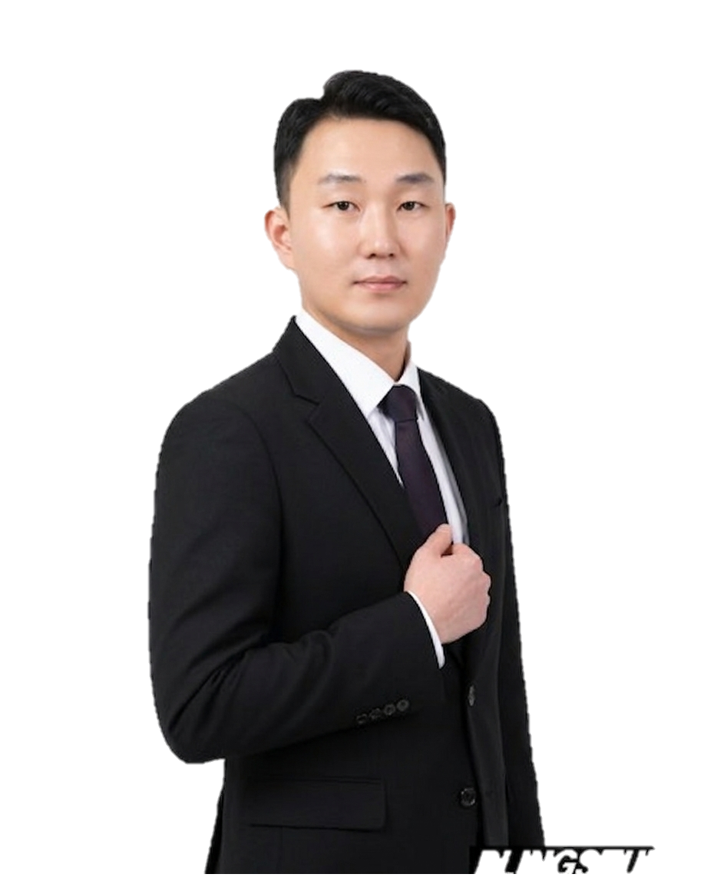




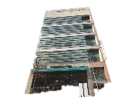
3-1 ⑥ 시스템 및 정보보안
고객 정보를 지키는 시스템과 보안 관리 체계
LG전자의 보안 기준을 따르고, 본사 보안 조직이 함께 점검하겠습니다.
정보보안 준수 및 상담사 휴먼 에러 방지
업무시설 보호·개선 방안
개인정보 보호 및 보안점검
ASP 담당
시설관리 매뉴얼
제작·배포
■ 상담 시 최소한의 개인정보만 수집 및 목적 외 이용 금지
■ 상담사 업무별 최소 권한 부여 및 계정 관리
■ 상담 이력 및 접속 로그 상시 모니터링 및 관리
김종필 과장
· ASP 총괄 운영 15년 경력 보유
· 시설 환경 점검 및 유지보수 담당
· 시스템 장애 발생 대응
· 제안사 자체 보유 ASP 및 고객사 ASP 수시 관리
사고 대비 본인 확인 안내 점검
■ 상담 전 고객 및 요청자 확인 절차 준수
■ 본인 확인 전 이력 관련 철저한 정보 제공 제한
장비 장애 발생 시 비상 보고 체계
수도권 대형 자체 보유 ASP 관리 노하우
일반장비 장애 발생 시
즉시보고 ↓
1 '25년 신규 센터 구축
2 구로디지털단지 도보 5분
3 총 270석 인력 근무 가능
1 비상 인력 상시 근무
2 가산디지털단지 도보 5분
3 총 200석 인력 근무 가능
장애 발생
›
1차 실무자
›
2차 관리자
›
전문가 투입
구로센터
가산센터
핵심장비 장애 발생 시
비상 협력 체계
장애 발생
›
전문가·관리자 즉시 투입
1 2·3·4·5호선 인접
2 을지로3가 도보 3분
3 총 450석 인력 근무 가능
1 KB손보 전용 신규 구축
2 송내역 도보 2분
3 총 200석 인력 근무 가능
본사
센터
· 주기적 모의훈련 및 비상 프로세스 수립
을지로센터
부천센터
37 / 49
Notes:
다음은 시스템과 정보보안입니다.
고객센터에서 다루는 개인정보는 무엇보다 중요한 자산이라고 생각합니다. 그래서 정보보안 준수와 상담사 휴먼 에러 방지를 위해 매월 정보보안 교육과 점검을 시행하고 있고, 상담 전 본인 확인 절차를 철저히 지키도록 관리하고 있습니다.
장비 장애가 발생하면 비상 보고 체계에 따라 즉시 보고하고, 핵심 장비는 전문가와 관리자가 곧바로 투입됩니다. 또한 ASP 운영 15년 경력의 전담 담당자를 두어, 이슈가 생기면 빠르게 현장에 투입해 관리하고 있습니다.

Slide 38
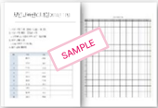


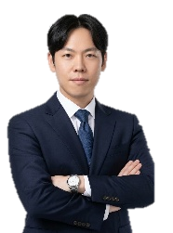
3-1 ⑥ 시스템 및 정보보안
고객 정보를 지키는 시스템과 보안 관리 체계
LG전자의 보안 기준을 따르고, 본사 보안 조직이 함께 점검하겠습니다.
LG전자 고객센터 보안관리 프로세스
전사 ASP 시설관리 방안
LG전자 고객센터 보안규정 점검 수행
책임제 시행
제안사 이슈 및 상담사
과실 발생 시
100% 책임운영
책임
담당자 지정
관리항목
LIST화
주요점검
항목관리
불시점검
실시
시설점검
결과보고
보안 추가 개선사항 협의 후 관리
›
›
›
›
상담사 보안 교육 실시
점검 결과 보고서에 따른 유지보수 계획 수립
체계적 개인정보 보안관리 프로세스 확립
KT그룹 정보보안 현황
사전
관리
안전
조치
보안
교육
보안
점검
사고
관리
총괄
관리
최근 3개년 정보보호
평균 투자액 1,156억원
보안계획 수립
·정보보호 서약
계정관리
현황 점검
정보보호교육
(온·오프) 필수
센터·PM·본사
보안점검
사고사례 분석
·추가교육
보안업무지침
전담조직
ISMS 정보보호 · PIMS 개인정보보호 관리체계
제안사 운영 콜센터 ISMS-P 인증 획득
LG전자 하이텔레서비스 보안정책
KT IS 보안정책
개인정보 보호법 관련 정책
개인정보 접근통제 · 출력·반출 관리
정보보안 관리 책임자
프로그램 보안 기준 준수
매월 정보보안 체크리스트 작성
· ISMS-P 심사위원 자격 보유
· 위험성 관리 및 컴플라이언스
· 시스템 보안 관리 및 피드백
+
보안 관리 범위 및 역할 지정
월별·분기별 체크리스트
ISMS: Information Security Management System
38 / 49
Notes:
이러한 관리는 체계적인 보안관리 프로세스 위에서 이루어집니다.
사전 서약부터 계정 점검, 보안 교육, 센터와 본사의 보안 점검, 사고 사례 분석까지 단계별로 관리하고 있으며
LG전자의 보안 정책에 더해 KT IS 자체적으로 매월 정보보안 체크리스트와 월별·분기별 점검을 운영하고 있습니다.
저희 운영 과정에서 발생한 문제는 100% 책임지고 운영하겠습니다.
이 모든 과정은 ISMS-P 심사위원 자격을 보유한 정보보안 관리 책임자 아래에서 체계적으로 관리되며, 저희가 운영하는 콜센터 역시 ISMS-P 인증을 획득했습니다.

Slide 39
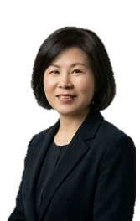
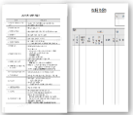

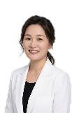
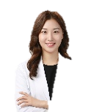
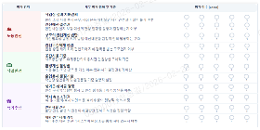
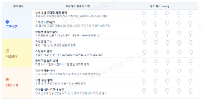

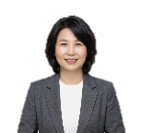
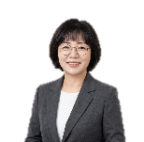

3-1 ⑦ 안전보건 및 노무관리
상담사가 안심하고 일할 수 있는 안전·노무 관리
관련 법령을 지키고, 현장의 목소리를 먼저 듣는 노무 관리를 하겠습니다.
안전보건 총괄 관리자 책임제
산업안전보건법에 의거한 고객응대근로자 보호
전사 안전 총괄
Plan
인권보호
법령준수
Do
최미영 차장
매뉴얼·스크립트
DB 관리
자체 심리상담
· 산업안전·보건 관련 20년 경력
· 센터 환경에 맞는 안전 점검
2025년 상·하반기 60여 개
센터 외주업체 안전 점검
규정 · 교육
재해 보고 · 조사
위험성 평가
순회 안전점검
고객응대
근로자 권리교육
악성민원
응대 교육
체계적이고 실효성 있는
상담사 케어 시스템
의무실장
· 건강관리 및 응급 대응
· 보건 관련 교육 자료 제작
· 전사적 감염병 관리 방안 마련
· 금연·스트레칭·피로 관리 교육
내부직원
만족도 조사
힐링캠프
지원
의무총괄
김정위
현장담당
정경애
Act
고충처리 위원회
및 "두드림"
Check
체크리스트를 통한
체계적 고충 관리
심리상담사
· 감정노동자 교육 자료 제작
· 폭언 고객 응대 후 심리관리
· 심리 안전 문화 구축 지원
· 감정노동자 보호 관리 방안
상담총괄
박순일
현장담당
임숙경
취업규칙
근로조건 보호 이행·확약서
보호매뉴얼·노무자료
39 / 49
Notes:
이어서 안전보건입니다.
KT IS는 산업안전보건 관리체계를 이미 갖추고 운영하고 있습니다.
20년 경력의 전사 안전 총괄이 규정과 교육, 위험성 평가, 순회 점검을 직접 맡아 관리하고 있으며
산업안전보건법에 따라 고객응대근로자를 보호하는 체계를 운영하고 있습니다.

Slide 40
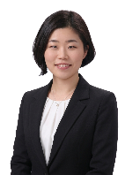
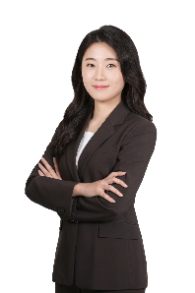



3-1 ⑦ 안전보건 및 노무관리
상담사가 안심하고 일할 수 있는 안전·노무 관리
관련 법령을 지키고, 현장의 목소리를 먼저 듣는 노무 관리를 하겠습니다.
민간위탁 운영 근로자 가이드라인 준수 계획
노사관계 구축 관리 방안
근로자 보호를 위한 본사 TF 구성
대형센터 노사대응 및 교섭 대표 우수 사례
법무파트
노사협력파트
· 정기 협의체 미팅
· 가이드라인 변경 대응
· 근로조건 리스크 점검
· 이슈사항 공동 대응
고혜정 변호사
김보영 노무사
341명
80명
180명
적정임금 및 보상
고용 안정성 및 공공성 강화
· 업계 평균 이상의 임금 체계 구축
· 성과 인센티브 제도 운영
· 정직원 채용 / 고용유지 원칙 준수
· 사업 종료 시 적극 협조, 고용불안 최소
문제발생
(또는 감지)
하이텔레서비스
즉시보고
KT IS 본사
즉시보고
감정노동자 보호 체계 구축
복리후생 및 근무환경 개선
노무관리위원회
현장 점검·
조치
노무사
변호사
운영이사
ERM팀
· 고객 폭언·욕설 대응 프로세스 운영
· 심리상담 및 힐링 프로그램 도입
· 업계 최고 수준의 복리후생 제공
· 휴게공간 및 힐링룸 구축
고충처리 및 권익보호 시스템
노동자 권리 보장
· 익명 고충처리 채널 상시 운영(온라인)
· 피해 전담 관리 프로세스 운영
· 노동3권 및 노조활동 자율성 보장
· 노사 협력관계 구축
노란봉투법 관련
노무 대응 TF 구성 준비 완료
40 / 49
Notes:
또한 민간위탁 노동자 근로조건 보호 가이드라인은 본사 변호사와 노무사로 구성된 TF가 정기적으로 점검합니다.
노무 문제가 생기면 하이텔레서비스와 본사에 즉시 보고하고, 노무관리위원회가 현장에서 바로 조치합니다. 노란봉투법과 관련해서도 사내 노무 대응 TF 구성 준비를 이미 마쳤습니다.

Slide 41
3-1 ⑦ 안전보건 및 노무관리
소통 창구와 케어 프로그램으로 직원 만족도를 높입니다
다양한 케어 프로그램과 체계적인 소통 창구로 내부 직원의 만족도를 높여, 고품질 상담 서비스로 이어 가겠습니다.
노무 관리 계획
노무 Care 프로세스 사전 방지 → 징후 대응 → 사후 대응
단체교섭 선제대응 우수센터
01
노무 Care 환경 조성
(사전 방지)
02
불안 징후 대응
(징후 대응)
03
만족도 제고 · 지속
(사후 대응)
근로기준법
법령 준수
집단행동
사전 예방
· 직종 근로관계 법령 준수
· 직원 케어 활동 활성화
· 적극적인 의견 수렴 창구
· 신속한 보고 및 대책 마련
· 업무의 연속성 보장
· 재발 방지 프로세스 시행
사전 대응
징후 대응
사후 대응
신뢰와 화합의
안정적 노사관계 구축
Case
1
성희롱 ·
직장 내 괴롭힘
· 법정 교육 이수 필수
· 주기적 개별면담 진행
· 익명 신고 창구(온라인)
· 가해·피해자 분리 조치
· 노무사·변호사 상담 지원
· 재발 방지 교육
소통채널 운영
직원 의견 수렴을 위한 소통채널 운영
(온라인 포털 게시판 · 센터 건의함 비치)
Case
2
각종
노무 이슈
· 운영 현황 정기 점검
· 법령 미준수 요소 파악
· 상시 모니터링
· 소통위원회 구성
· 센터 조치로 신속한 개선
· 재발방지위원회 진행
직원 만족도 평가
직원 만족도 평가를 위한 설문조사 진행
직원 의견 수렴 및 데이터화
개선활동 시행
조사·분석 결과를 토대로
개선활동 시행 및 센터 내 게시
Case
3
파업 등
집단행동
· 정기 소통 기회 마련
· 정기 면담 진행
· 전 직원 면담
· 원인 분석 · 신속 대응
· 비상 인력 투입
· 재발 방지 대책 수립
직원 정서적 케어 방안 마련으로
내부 만족도 향상
41 / 49
Notes:
저희는 노무 문제의 근본 원인이 소통의 부재에 있다고 생각합니다.
그래서 노무 관리는 문제가 커지기 전에 막는 데 집중합니다. 온라인 게시판과 센터 건의함으로 직원 의견을 상시 듣고, 만족도 조사 결과를 바탕으로 개선 활동을 이어 가고 있습니다.
또한 직장 내 괴롭힘, 각종 노무 이슈, 집단행동 세 가지 상황은 사전 방지부터 징후 대응, 사후 대응까지 단계별 대응 방법을 정해 두었습니다.

Slide 42
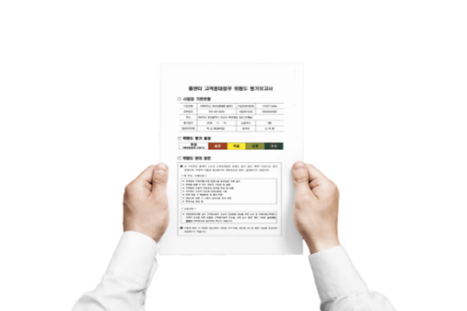

3-1 ⑦ 안전보건 및 노무관리
법을 지키는 근로 환경, 감정노동자 보호 '최고등급 우수'
근로기준법 등 법률 규정을 지키고 근로 환경을 개선해, 상담사 만족도와 상담 품질을 함께 높이겠습니다.
근로기준법 등 법률 규정 준수
고객응대근로자 보호 프로그램
근로제도 관련 내용
센터 내 상시 비치
■ 근로기준법
- '관공서의 공휴일에 관한 규정' 적용
- 공휴일 근로 시 휴일근로수당 지급
한국산업안전보건공단
감정노동자 실태점검 평가 결과
최고등급
우수
■ 남녀고용평등법
- 가족돌봄휴가 확대 (조부모·손자녀까지)
- 연간 10일 범위에서 1일 단위 사용
■ 산업안전보건법
- 보호 대상을 노무 제공자로 확대
- 산업재해 예방 책임 의무주체 확대
평가 결과 확인서
■ 민간위탁 노동자 근로조건 보호 가이드라인 준수
표준 업무매뉴얼
고충 · 인권침해 신고 청구
근로시간
휴게시간
임금제도
휴가제도
· 사내 취업규칙 반영
· 표준 업무매뉴얼 운영
· 업무 이해 교육(연 1회 이상)
· 고충처리위원회 운영
· 온라인 '두드림' · 오프라인 소리함
· 기관 접수 후 재발 방지 협의
관리자 노무관리 교육 연 5차
1차
2차
3차
4차
5차
산업안전보건법
준수
노무역량
향상 기초
개별·집단적
노사문제
현장사례 ·
노무관리 개선
인간관계와
리더십
감정코칭 ·
CS 교육
내부직원 만족도 조사
심리 상담 · 노무 프로그램
· 연 4회 정기 조사
· 개선 방향 설정
· 조사·조치 결과 공지
· 분기별 담당 PM 면담
· 전담 노무사 상담
· 힐링 교육 운영
관리자가 먼저 배우고 현장에 적용해,
상담사가 안심하고 일하는 근로 환경을 만듭니다
42 / 49
Notes:
이렇게 법을 지키고 현장의 목소리를 먼저 들어온 결과, 한국산업안전보건공단 감정노동자 실태점검에서 최고등급인 '우수'를 받았습니다.
상담사가 안심하고 일하는 환경이 결국 상담 품질로 이어진다고 생각합니다.
이어서 긴급상황 대응 전략입니다.

Slide 43
3-2. 긴급상황 대응 전략
콜 이슈와 노무 이슈, 같은 보고 체계로 빠르게 대응합니다
이슈가 생기면 10분 안에 하이텔레서비스에 먼저 알리고, 30분 안에 대응을 시작해 재발 방지까지 마무리합니다.
T+0
T+10분
T+30분
T+2시간
D+3
이슈 감지
고객사 1차 보고
대응 실행
결과 보고
재발 방지
현장 보고
핫라인 · 상황 공유
사전 합의 시나리오
영향 범위 · 잔여 리스크
원인 분석 · 매뉴얼 개정
콜 · 운영 이슈
노무 이슈
콜 인입 급증
제품 이슈 등
관련 내용 공유 및 공지, Peak 단계 발동
매니저
집단 이탈 조짐
퇴사 의사 동시 발생
주간 이탈 신호 점검 · 48시간 내 면담
매니저 · 노무
시스템 장애
전산·통신 장애
수기 접수 · 콜백 전환 · 공지 협의
매니저
집단 고충 제기
처우·근무 불만
대화 채널 우선 · 본사 노무 자문
총괄매니저
고위험 민원
폭언·위협·SNS 확산 우려
상담사 보호 조치 · 즉시 보고 · 처리 추적
총괄매니저
노조 결성·집단행동
쟁의·단체 행동
관계 법령 준수 · 성실 대화 · 업무 연속성
계획 고객사 협의
PM · 본사 노무
안전 위험
화재·정전·재난
대피·안전 확보 우선 · BCP 대체 운영
PM
분쟁 · 진정
노동청 진정·감독
본사 노무 대응 · 경과 보고
PM · 팀장
커뮤니케이션 라인 (3단 비상연락망)
보고 체계 — 고객사 요구사항에 맞춰 보고 수행
총괄매니저
1차 판단 · 보고
PM · 본사
노무 · 법무 · 보안 지원
고객사 담당자
협의체 구성
수시
이슈 보고 (10분 내 1차)
일간
운영 일보
›
›
주간
운영 리뷰
월간
운영리뷰 · 개선사항 진척 관리
43 / 49
Notes:
[발표 약 35초]
긴급 상황에는 콜 이슈와 노무 이슈 모두 같은 보고 체계로 대응합니다.
10분 안에 먼저 알리고, 30분 안에 대응을 시작하며, 재발 방지까지 마무리하겠습니다.
노무 이슈는 관계 법령을 지키며 대화를 우선하고, 업무 연속성은 고객사와 함께 협의하겠습니다.

Slide 44
04
기타
p.45–48
4-1 KT IS만의 차별화 전략
4-2 지속 성장 지표
4-3 기타 제안 · 품질 컨설팅 · AICC
Notes:
[발표 약 5초]
이어서 KT IS만의 차별화 제안입니다.

Slide 45


4-1. KT IS만의 차별화 전략
이미 검증했고, 이미 준비되어 있습니다
시행착오로 성장했고, 사람을 지켰으며, 확대에 필요한 관리자와 투자 계획까지 갖추었습니다.
01
02
03
04
지속 성장세
인력 안정화
관리자 보유
선제 투자
시행착오를 개선으로 바꿔
매년 성장했습니다
뽑은 사람을
끝까지 지킵니다
확대에 필요한 관리자를
이미 확보했습니다
확대 초기, 더 뽑고
더 지킵니다
88.1 → 92.9
22.0 → 4.7%
5 + 5명
120~130%
상시 T-NPS (2024 → 2026)
성수기 한시 퇴직률
현 관리자 + 예비관리자
초기 인력 선확보 · 정착 · 포상
45 / 49
Notes:
[발표 약 40초]
한 장으로 정리하면 이렇습니다.
저희는 시행착오를 개선으로 바꾸며 해마다 성장해 왔습니다.
2025년의 아쉬움을 그냥 넘기지 않고 채용과 교육, 관리 방식을 하나씩 바꿨고, 상시 T-NPS는 2024년 88.1에서 2026년 92.9까지 꾸준히 올랐습니다.
그리고 함께하는 사람들을 끝까지 지키려고 노력했습니다.
선발부터 정착까지 방식을 바꾼 뒤, 성수기 한시 퇴직률은 22.0%에서 4.7%로 낮아졌습니다.
확대에 필요한 관리자도 이미 준비되어 있습니다.
지금 LG 업무를 맡고 있는 관리자 다섯 명과, 현장에서 키우고 있는 예비관리자 다섯 명이 주5일 운영 첫날부터 함께합니다.
그리고 운영 초기에는 더 많이 뽑고 더 오래 함께하도록 먼저 투자하겠습니다.
정원보다 20~30% 많은 인력을 미리 확보하고, 정착지원과 포상으로 초기 안정화를 앞당기겠습니다.

Slide 46

4-2. 지속 성장 지표
런칭 이후 빠르게 안정화하고, 매년 성과를 높여 왔습니다
런칭 이후 빠르게 안정을 찾았고, 2026년 성수기에는 품질과 인력 지표가 함께 좋아졌습니다.
'24년 11월 런칭
Action
■ 현장 선별 채용 + 사전 CS 테스트(80점↑)로 안정적인 인력 수급·관리
■ 4차수 소규모 선교육·인큐베이팅으로 투입 품질 확보
■ 한시 인력 상시 전환(6명)으로 정착률 제고
매년 지속적인 성과 향상
KPI 우상향 및 센터 인력 안정화
[상시] 연간 T-NPS · 생산성 · IN 생산성 Trend
[한시 · 성수기] 2025 vs 2026 KPI · 인력 지표
✓ 런칭 대비 2026년 기준 T-NPS +4.8p, 생산성 +16.5 상승
✓ 2025 대비 2026년 T-NPS +7.3p, 유지율 +29.2%p 상승
━ T-NPS
46 / 49
Notes:
2024년 런칭 이후 저희 센터는 처음부터 잘하지는 못했습니다.
하지만 매번 부족했던 점을 찾아 고쳤고, 그렇게 바꾼 것들이 다음 해의 결과가 되었습니다.
이 그래프가 보여 주는 것은 한 번의 성과가 아니라, 해마다 배우고 나아지는 조직이라는 점입니다.
2027년에도 저희는 멈추지 않고, 한 해 더 성장한 모습으로 LG전자 고객센터를 지키겠습니다.

Slide 47
4-3. 기타 제안 · 전문 품질 컨설팅
주기적인 전문 품질 컨설팅과 KS-CQI 활용으로 서비스 품질을 높입니다
전문 컨설팅 전담팀이 주기적으로 품질 컨설팅을 진행하고, KS-CQI(콜센터 품질지수)로 서비스 품질 향상을 도모하겠습니다.
◆ 전문 품질 컨설팅 진행 (연 1회)
◆ KS-CQI Monitoring Report
SAMPLE
정기 모니터링을 통한 품질 수준 점검 및 개선
구분 | 평균 | 건수 | 편차 | 최고 | 최저 | 우수항목 | 개선필요 항목
요약 | 89.7 | 209건 | 9.4 | 98.0 | 71.0 | 문의내용·적극안내·업무지식 | 올바른/예의바른 표현·종료인사·공감·상담환경
■ 제안사 내부 전문 컨설팅 인력 활용
■ 연 1회 (기간·표본 크기 협의 가능)
■ 고객센터 방문 및 최신 통계자료 확인
■ 센터 상담품질 모니터링 · 수준 분석
차원별 추이
근속별 결과
전문 품질 관리로 정기적 품질 수준 파악 및 개선 기회 마련
KS-CQI 기준 평가 결과
상담품질 향상을 위한 제안
전체평균 79.7점으로 2022년 KS-CQI(전화모니터링 83.2점)와 비교 시 3.5점 낮은 반면, 상반기 모니터링(6월) 대비 77.5점에서 2.2점 소폭 향상된 것으로 확인됨
잘못된 표현 사용 지양 및 예의 바른 / 올바른 언어표현을 위한 교육 강화
· 반말투(50건), 명령형(24건), 정중하지 못한 표현(8건), 추측성 표현(7건), 혼잣말(1건), 비전문적인 표현(190건)
· 입문 교육과정(RP시간)부터 예의 바른 / 올바른 표현 교육 체계화로 내재화 필요
상황에 맞는 호응어 및 공감표현 활용으로 고객과의 내적 친밀도 향상
상담환경 중 소음 과다 발생으로 헤드셋 및 상담부스의 면밀한 점검 후 센터 환경에 따라 소음기 설치 필요
종료인사 전 ‘추가문의’ 멘트 습관화로 적극적인 상담에 대한 고객 만족도 향상
✓ 상반기와 동일하게 적극성 부분이 강점이며, 친밀성이 가장 큰 약점으로 나타남
세부항목별 추이
*26년 KS-CQI
✓ 가장 개선이 필요했던 올바른 / 예의바른 표현, 상담환경 항목이 상반기 대비 모두 향상되어 지속적인 관심으로 꾸준한 관리가 필요함
표현 21.8 → 32.2점 (+10.4)
상담환경 48.2 → 61점 (+12.8)
47 / 49
Notes:
마지막으로, 운영과는 별도로 KT IS가 더 드릴 수 있는 지원 두 가지를 말씀드리겠습니다.
첫 번째는 본사 차원의 전문 품질 컨설팅입니다.
저희 센터 스스로를 더 냉정하게 들여다보기 위해, 매년 한 번 KT IS 본사의 전문 컨설팅 인력이 저희 센터의 상담 품질을 진단하겠습니다.
오른쪽 리포트처럼 KS-CQI 기준으로 신뢰성, 친밀성, 신속성, 적극성을 나눠 보고, 근속 기간별, 세부 항목별로 저희의 강점과 약점을 찾아냅니다.
그렇게 도출한 개선 과제는 표현 교육, 상담 환경 정비처럼 바로 실행하고, 다음 진단에서 얼마나 나아졌는지 다시 확인하겠습니다.
이렇게 진단하고 고치는 과정을 해마다 반복하며, 저희 센터의 품질을 한 단계씩 높여 가겠습니다.

Slide 48


4-3. 기타 제안 · AICC 컨설팅
KT의 AICC 운영 경험으로 AI 상담의 현장 정착을 돕겠습니다
AICC를 직접 운영해 온 경험을 바탕으로, 매년 AI 컨설팅과 고객사 초청 벤치마킹을 지원하겠습니다.
01 AICC 운영 경험
KT그룹
AI 솔루션 + AI 전문인력 = AI 활성화
■ AI 큐레이터 조직 기반 AI 지식 관리
■ 지식 큐레이션 체계화 · AI 학습 데이터 가공
■ STT · TA 분석 기반 상담 품질 관리
02 AICC 컨설팅 · 벤치마킹
연 1회
LG전자 상담 AI 고도화 시 컨설팅 · 벤치마킹 지원
■ KT AICC솔루션 소개 및 컨설팅 제안
AI 콜센터 · AI 상담사
사람의 공감과 AI의 정확성이 함께 일하는 상담 환경
■ AICC 고객사 초청 벤치마킹
■ 우수 운영 사례 공유 · 적용 과제 도출
48 / 49
Notes:
두 번째는 AICC 컨설팅과 벤치마킹입니다. KT그룹은 AI 솔루션과 AI 전문 인력을 함께 갖추고 AICC를 직접 운영해 왔습니다. AI가 학습할 지식을 정리하고, STT와 상담 분석으로 품질을 관리하는 경험도 쌓아 왔습니다. 이 경험을 바탕으로, 하이텔레서비스가 상담 AI를 고도화할 때 AICC를 운영 중인 KT 센터를 직접 둘러볼 수 있는 벤치마킹 기회를 마련하겠습니다. 서로의 경험을 나누며 함께 성장하는 파트너가 되겠습니다.

Slide 49

고객경험의 현재와 미래를 연결합니다.
AX Contact Platform Company,
감사합니다
“우리의 가장 큰 경쟁력은
‘사람’입니다.”
— 하이텔레서비스 대표이사 인사말 中
KT IS도 같은 마음으로 사람을 지키고 키워,
LG전자 고객의 First Contact를 함께 지키겠습니다.
2026. 10. 제안사 ㈜케이티아이에스
Notes:
[발표 약 30초]
하이텔레서비스 대표님께서 '우리의 가장 큰 경쟁력은 사람'이라고 말씀하셨습니다.
지난 3년 동안 저희도 현장에서 같은 것을 배웠습니다.
앞으로도 사람을 지키고 키우는 운영으로, LG전자 고객과의 첫 만남을 함께 지키겠습니다.
경청해 주셔서 감사합니다.

